Slide 1
Управление памятью

Slide 2
Память как ресурс
Память как ресурс
Оперативная память – ключевой ресурс системы
Программы растут быстрее, чем объём памяти
ОС должна управлять памятью, чтобы распределять её объем между процессами
Идеальная память
Бесконечная, быстрая, энергоэффективная и дешёвая
В реальности невозможна
Разумный компромисс: иерархии памяти
Notes:
Оперативная память — это один из важнейших ресурсов компьютера. Она определяет, сколько программ и данных можно обрабатывать одновременно.
Даже несмотря на то, что сегодня домашние компьютеры имеют гигабайты, а то и терабайты памяти, этого всё равно оказывается мало. Почему? Потому что программы становятся всё сложнее — используют графику, большие базы данных, искусственный интеллект.
Как говорил закон Паркинсона: «Работа заполняет всё доступное время». В информатике это можно перефразировать так: «Программы расширяются, чтобы заполнить всю доступную память». Поэтому задача операционной системы — не просто иметь память, а эффективно управлять ею.
Каждый программист мечтает об идеальной памяти — бесконечной, мгновенной и дешёвой, которая никогда не теряет данные даже при выключении питания.
Но пока технологии до этого не дошли. Чем быстрее и надёжнее память, тем она дороже и сложнее в производстве. Поэтому инженеры придумали компромисс — иерархическую систему памяти.
Это означает, что компьютер использует несколько уровней памяти с разными характеристиками: быструю, но дорогую кеш-память; основную память средней скорости; и медленные, но дешёвые внешние накопители.

Slide 3
Иерархии памяти
Кеш: быстрая, дорогая, малая, энергозависимая
Основная память (RAM): средняя по скорости и цене
Диски / SSD: медленные, дешёвые, энергонезависимые
Задача ОС — создать единое абстрактное представление
Регистры
ОЗУ
Внешняя память
Кеш
Notes:
Посмотрите на структуру иерархии памяти. На вершине — кеш. Это микроскопически малый, но сверхбыстрый буфер, встроенный прямо в процессор. Он работает в десятки раз быстрее основной памяти.
Ниже идёт основная память — та самая RAM, с которой работает операционная система и программы. Она средняя по скорости и цене, но данные из неё исчезают при выключении питания.
На нижних уровнях — диски и твердотельные накопители (SSD). Они намного медленнее, но зато хранят терабайты данных и не зависят от питания.
Основная сложность в том, что компьютер должен использовать все эти уровни как единую систему памяти. Именно операционная система отвечает за то, чтобы программа не задумывалась, где именно находятся её данные — в кеше, в RAM или на диске.

Slide 4
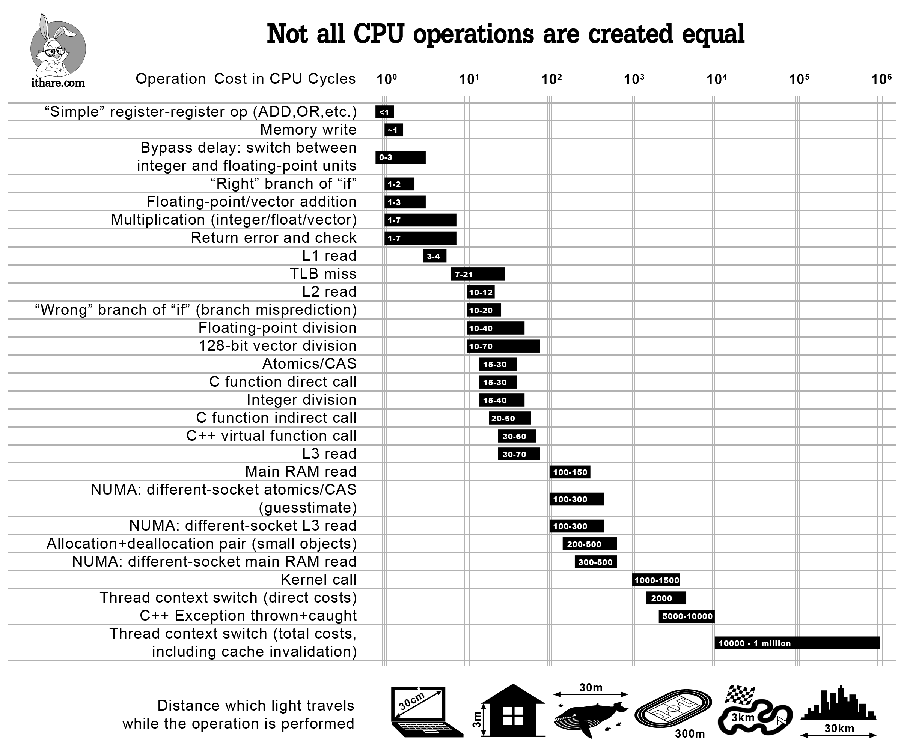

http://ithare.com/infographics-operation-costs-in-cpu-clock-cycles/
Notes:
Обратите внимание на эту диаграмму. Здесь показано, сколько времени процессор тратит на выполнение различных операций — от простейших инструкций до переключения контекста между потоками.
Современные процессоры работают с тактовыми частотами в миллиарды циклов в секунду, и некоторые операции занимают доли наносекунды. Например, простое сложение чисел в регистрах — менее одного такта, то есть фактически несколько десятых наносекунды.
Но как только операция затрагивает память, всё меняется. Если данные находятся в кеш-памяти первого уровня, доступ занимает всего несколько тактов. Если же пришлось идти глубже — в L2, L3 или в оперативную память — задержка увеличивается в десятки и даже сотни раз. А если речь идёт о данных в памяти другого процессорного сокета — различие измеряется уже десятками микросекунд.
Это означает, что даже внутри одной машины разница во времени доступа к данным может составлять миллионы раз между самой быстрой и самой медленной операцией.
Поэтому, когда мы говорим об оптимизации программ, важно помнить: не все наносекунды одинаковы. Простая операция на регистре и обращение к «неудачно расположенным» данным в памяти — это совершенно разные миры по затратам времени.

Slide 5
Менеджер памяти
Компонент ОС, управляющий памятью
Функции:
учёт занятой памяти
выделение памяти процессам
освобождение памяти
Управление кешем — задача аппаратуры
Notes:
Основным инструментом управления памятью в операционной системе является менеджер памяти. Это компонент, который ведёт учёт всех занятых и свободных участков памяти.
Когда программа запускается, менеджер выделяет ей нужный объём. Когда программа завершается — освобождает его для других процессов.
Это кажется простым, но на практике чрезвычайно сложно, особенно когда одновременно работают десятки процессов, а объёмы памяти динамически меняются.
Отдельно стоит сказать, что управление кешем обычно выполняется на уровне аппаратуры, а не операционной системы. ОС работает в основном с RAM — то есть с оперативной памятью и её виртуальными абстракциями.
Существует множество схем управления памятью: от примитивных, где программа занимает одну непрерывную область, до сложных систем с виртуальной памятью, подкачкой страниц и динамическим распределением ресурсов.
В этой лекции мы будем двигаться от простого к сложному — рассмотрим базовые принципы, а потом более интеллектуальные механизмы.
Управление постоянным хранилищем — то есть дисками или SSD — это уже другая область, которую мы изучим в одной из следующих тем. Сейчас же нас интересует только то, как операционная система обращается с оперативной памятью.

Slide 6
Прямая адресация памяти

Slide 7
Прямой доступ к физической памяти
Программа имеет доступ ко всем адресам физической ОЗУ
Как правило, все адреса были абсолютные
Две программы не могут существовать в памяти компьютера
Ошибка в одной программе уничтожает данные другой или даже ОС
Notes:
В самых ранних компьютерах память не делилась и не защищалась — программа напрямую обращалась к физическим ячейкам.
Например, инструкция MOV R1,1000 буквально означала: «прочитать байт из физического адреса 1000 и записать его в регистр R1».
Если в системе запущена вторая программа, и она тоже обращается к адресу 1000, — данные первой просто стираются.
Таким образом, совместное выполнение нескольких программ было невозможно. Даже простая ошибка в пользовательском коде могла полностью «убить» операционную систему, потому что память у всех была общая.

Slide 8
Где разместить код и данные ОС?
Варианты размещения
В нижних адресах ОЗУ на ранних мейнфреймах
Вверху ROM во встроенных системах
BIOS в ROM + ОС в RAM в ранних ПК
Проблема: перезапись ОС пользователем
0xFFF…
ОС в ПЗУ
0xFFF…
Драйвера в ПЗУ
0xFFF…
Программа пользователя
Программа пользователя
Программа пользователя
ОС
ОС
0
0
0
Notes:
Инженеры решали вопрос — где разместить саму операционную систему.
В старых мейнфреймах ОС хранилась внизу оперативной памяти. В таком случае любая программа могла по ошибке записать данные в системную область и повредить ядро ОС.
Позже стали размещать ОС или её часть в постоянной памяти (ROM) — туда нельзя было записывать данные, что защищало систему от сбоев.
В первых персональных компьютерах, например под MS-DOS, так хранился BIOS — набор базовых драйверов, встроенных в ROM.
Но все эти схемы имели один общий недостаток — не было защиты пользовательской и системной памяти.

Slide 9
Как выполнялись программы
В памяти находится одновременно только одна программа
ОС загружает программу, выполняет, перезаписывает следующей
Потоки возможны, но не решали многозадачности
Notes:
Когда пользователь вводил команду, операционная система загружала программу из внешнего носителя — например, с ленты или диска — в оперативную память.
После завершения работы программа выгружалась, и память полностью освобождалась под следующую.
Иногда говорили о «параллельной работе» через потоки, но это было иллюзорно: потоки разделяют одно и то же адресное пространство, а значит, реальной изоляции всё равно нет.

Slide 10
Первые попытки многозадачности
Идея: загружать поочерёдно несколько программ
Swapping — сохранение и восстановление образа памяти на диске
IBM/360: аппаратные ключи защиты памяти
Память делилась на блоки по 2КБ, каждому присваивался 4-битный ключ защиты, хранящийся в процессоре
Процесс имеет свой ключ доступа в регистре PSW
При обращении к блоку с другим ключом происходило аппаратное прерывание
Notes:
Первая идея — использовать своппинг: сохранить состояние памяти на диск, затем загрузить другое приложение. Так появилось иллюзия многозадачности — хотя в памяти всё равно находилась только одна программа.
Второй путь — добавить аппаратную защиту. В 60-е годы IBM реализовала её в модели IBM 360.
Память делилась на блоки по 2 КБ, каждому присваивался 4-битный ключ защиты, который хранился в процессоре.
Каждый процесс имел свой ключ (в регистре PSW), и если он пытался обратиться к блоку памяти с другим ключом — происходило аппаратное прерывание.
Это впервые позволило защитить операционную систему и другие процессы от случайных (или злонамеренных) записей в чужую память.

Slide 11
Проблема абсолютных адресов
Программы использовали жёстки адреса для хранения данных и меток в коде
При загрузке программы в другое место памяти адреса становились неверными и программа не работал
Notes:
Даже при наличии защиты программ оставалась другая проблема: они всё равно ссылались на абсолютные адреса.
Если одну программу загрузить не с нуля, а с адреса, скажем, 16 384, то все её инструкции вида JMP 28 больше не ведут туда, куда должны.
В примере из IBM 360 программа прыгает не в свой код, а в середину другой программы. Результат — мгновенный сбой.
Это показало, что нужно не просто защитить память, но и дать каждой программе собственное адресное пространство.

Slide 12
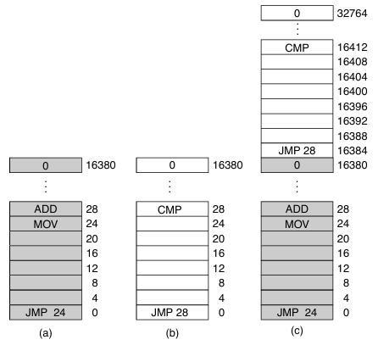
2 в программы в памяти

Slide 13
Статическая релокация
При загрузке ОС корректирует адреса команд, где встречались абсолютные ссылки на память
Нужно знать, где «адрес», а где «константа»
Компилятор генерирует таблицу релокаций
Процесс загрузки медленный и сложный
Notes:
Временным решением стала статическая релокация.
При загрузке программы система добавляла базовый адрес (offset) ко всем командам, где встречались ссылки на память.
Например, если программа загружается с адреса 16 384, то команда JMP 28 превращается в JMP 16 412.
Проблема в том, что загрузчику нужно знать, где в коде адреса, а где просто числа. Иначе можно случайно изменить константы, что приведёт к ошибкам.
В результате загрузка становилась медленной и ненадёжной.

Slide 14

Прямой доступ к памяти в современных системах
Современные встроенные устройства и банковские карты всё ещё используют абсолютную адресацию
Софт фиксирован, пользователи не могут менять программы
Некоторые простые ОС — это просто библиотеки с системными вызовами
Пример: e-Cos
https://ecos.sourceware.org/
Notes:
Хотя сегодня мы привыкли к виртуальной памяти и процессной изоляции, системы без абстракции памяти всё ещё существуют.
Это прежде всего встраиваемые устройства — микроконтроллеры, бытовая техника, банковские карты. Там всё программное обеспечение жёстко задано, и пользователь не может загружать произвольные приложения.
Иногда «операционная система» в таких устройствах — это просто набор функций, скомпилированный вместе с программой, как библиотека.
Например, в eCos ОС просто предоставляет вызовы для ввода-вывода и управления задачами.
Интересно, что история циклична: современные процессоры вроде Intel x86 снова внедряют идеи защиты памяти, напоминающие те самые «ключи» IBM 360, но теперь — как механизм безопасности и изоляции.

Slide 15
Адресные пространства
шаг от физической памяти к абстракции

Slide 16
Зачем нужна абстракция памяти
Прямая работа программ с физической памятью ведёт к сбоям и уязвимостям
Ошибка программы может уничтожить ОС
Трудно запускать несколько программ одновременно
Решение — создать новую абстракцию: адресное пространство
Notes:
Когда программа имеет доступ к каждому байту физической памяти, это опасно. Любая ошибка, например запись не туда, может повредить данные операционной системы или других процессов.
Даже если запущена всего одна программа — защита всё равно нужна. А если мы хотим запускать несколько приложений одновременно, всё становится ещё сложнее.
Чтобы изолировать программы друг от друга и при этом позволить им совместно использовать ресурсы, была придумана новая абстракция — адресное пространство.
Это идея, которая изменила всё: программы перестали видеть физические адреса и начали жить «в своём собственном мире памяти».

Slide 17
Что такое адресное пространство
Адресное пространство – множество адресов, доступных процессу
Каждому процессу выделяется свой набор адресов
Адрес 28 в одном процессе ≠ адрес 28 в другом
ОС и аппаратное обеспечение сопоставляют виртуальные адреса с физическими
Аналогия: телефонные номера, IP-адреса, доменные имена
Notes:
Адресное пространство — это множество адресов, которые процесс может использовать.
Простой пример — телефонные номера. Каждый город имеет собственную «область номеров»: одинаковые комбинации могут встречаться в разных городах, но не конфликтуют, потому что каждый живёт в своём «пространстве».
Так же и процессы: у каждого — собственная карта памяти.
Адрес 1000 для текстового редактора и адрес 1000 для браузера — это разные области физической памяти, даже если выглядят одинаково с точки зрения программы.
Сопоставление виртуальных и физических адресов выполняется автоматически, операционной системой и процессором.

Slide 18
Защита и релокация
Условия для нахождения нескольких программ в памяти
Защита — процесс не должен портить чужую память
Релокация — процесс можно разместить в любом месте памяти
Ранние решения (IBM 360) использовали аппаратные ключи защиты, но не решали задачу релокации
Notes:
Чтобы несколько программ могли находиться в памяти одновременно, нужно решить две проблемы: — первая — защита, чтобы процессы не мешали друг другу; — вторая — релокация, чтобы их можно было загружать в произвольное место памяти.
IBM 360 решила первую задачу с помощью аппаратных ключей защиты, но адреса в коде оставались абсолютными. Программы всё ещё не могли «переехать» без переписывания ссылок.
Нужно было не просто изолировать память, а создать виртуальную модель адресов, которая позволяла бы перемещать программы без изменений их кода.

Slide 19
Регистры для хранения базы и длины программы
Каждый процесс имеет два регистра:
Base register — начало области памяти
Limit register — длина программы (граница области)
Процессор при каждом обращении:
Добавляет значение base
Проверяет, не превышает ли адрес limit
Ошибка → аппаратное прерывание
Исходная программа:
JMP 28
Программа загружена по базовому адресу 0:
JMP 28
Программа загружена по базовому адресу 16384
JMP 28 → JMP 16412
16384 + 28 = 16412
Notes:
Первое практическое решение — механизмы base и limit registers.
При запуске процесса операционная система записывает в регистры процессора два значения: — base register — физический адрес, с которого начинается программа; — limit register — её длина, то есть граница допустимых адресов.
Когда программа обращается к памяти, процессор автоматически прибавляет base, чтобы получить реальный физический адрес.
Одновременно он сравнивает результат с limit: если адрес выходит за пределы, возникает ошибка защиты, и программа не может повредить чужие данные.
Так каждый процесс получает собственное виртуальное пространство — «иллюзию», что его программа начинается с нуля.
Допустим, в памяти загружены две программы по 16 КБ. Первая занимает адреса с 0 по 16 384, вторая — с 16 384 по 32 768.
Для первой программа JMP 28 означает переход на 28-й байт от начала. Для второй — то же самое, но с учётом base=16 384.
Процессор автоматически складывает 28 + 16 384 и фактически выполняет JMP 16 412.
Таким образом, обе программы видят память начиная с 0, но на самом деле работают в разных физических областях. Это простая, но очень мощная идея

Slide 20
Защита регистров и ограничения
Изменять base/limit может только ОС
В некоторых ранних процессорах защита отсутствовала (Intel 8088)
8088 имел несколько base-регистров (код/данные отдельно), но без limit
Недостатки:
Требуется арифметическая операция при каждом обращении
Нагрузка на производительность
Notes:
Чтобы защитить систему, доступ к base и limit регистрам обычно есть только у ядра ОС. Приложения не могут их менять.
Например, в суперкомпьютере CDC 6600 это правило строго соблюдалось.
А вот в процессоре Intel 8088, стоявшем в первых IBM PC, даже не было limit-регистра. Там использовались несколько base-регистров для разных сегментов — кода, данных, стека, — но защита от выхода за границы отсутствовала.
Главный минус схемы base/limit в том, что при каждом обращении к памяти процессор должен выполнять сложение и сравнение. Эти операции добавляют задержку, особенно при больших скоростях работы.
Однако на своём этапе развития это была революция: простая и надёжная модель разделения памяти, с которой начинается современная идея виртуальных адресов.

Slide 21
Итоги: значение адресных пространств
Адресное пространство = виртуальная память процесса
Обеспечивает:
изоляцию
гибкое размещение программ
защиту от ошибок и конфликтов
Основополагающая идея всех современных ОС
Notes:
Адресные пространства стали тем же для памяти, чем процессы стали для процессора: абстракцией и изоляцией.
Теперь каждая программа живёт в своём виртуальном мире и уверена, что владеет всей памятью.
Операционная система и аппаратная часть обеспечивают, чтобы эта иллюзия работала, а программы не мешали друг другу.
Именно с этой идеи начинается современное управление памятью: от простых base/limit регистров до сегментации и виртуальной памяти, которые мы рассмотрим далее.

Slide 22
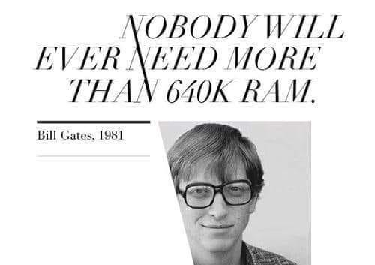
Swapping
Когда памяти всем не хватает

Slide 23
Почему появляется необходимость в swapping
Современные ОС запускают десятки процессов сразу после загрузки
Приложения занимают сотни мегабайт или даже гигабайты
Объём физической памяти не хватает для всех процессов
Решение: выгружать неактивные процессы из RAM на диск
Notes:
В теории, если бы у нас было достаточно памяти для всех процессов, то всё было бы просто — загрузили, запустили и забыли.
Но на практике в типичной системе под Windows, Linux или macOS сразу после загрузки запускается 50–100 фоновых процессов — обновления, сетевые службы, синхронизация, антивирус, и это ещё до первого пользовательского приложения.
Добавьте сюда программы вроде Photoshop или браузеров с десятками вкладок — и объёма физической памяти уже не хватает.
Поэтому в операционных системах появились механизмы переключения процессов между памятью и диском, чтобы активные программы получали память, а неактивные временно освобождали её.

Slide 24
Подходы к решению проблемы нехватки памяти
Swapping — процесс целиком выгружается на диск, потом возвращается
Virtual memory — работает даже при частичном размещении в RAM
В ОЗУ хранится только часть программы, а остальное подгружается по мере необходимости
Notes:
Исторически сложились два подхода к решению проблемы недостатка оперативной памяти.
Первый — swapping (подкачка процессов). Он заключается в том, что каждый процесс по очереди целиком загружается в память, работает некоторое время, а затем полностью выгружается обратно на диск.
Второй подход — виртуальная память, где в оперативной памяти хранится только часть программы, а остальное подгружается по мере необходимости.
Сегодня мы сосредоточимся на swapping — простейшем, но исторически важном механизме, с которого всё началось.

Slide 25
Как работает swaping
Процесс загружается в RAM → выполняется → выгружается обратно
Свободное место используется для других процессов
При возврате в память — может попасть в другое место
Требуется релокация адресов (аппаратно или программно)
Notes:
Представьте, что в системе всего 2–3 активных программы, а места хватает только для одной.
ОС загружает процесс A в память, он работает, затем выгружается на диск. На его место загружается процесс B, затем процесс C.
Если процесс A снова нужен, ОС возвращает его из диска в память. Но место, где он был, может быть уже занято, поэтому программа загружается в новую область.
Чтобы она продолжала корректно работать, её адреса пересчитываются. Это делает либо загрузчик при подкачке, либо — что чаще — сама аппаратная часть, например, через базовые регистры (base/limit).

Slide 26
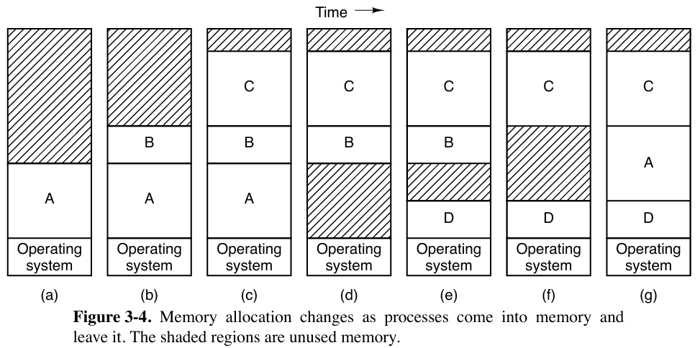
Распределение памяти при загрузке и выгрузке процессов
Notes:
Для загрузки программы D потребовалось выгрузить программу A из памяти. Для возврата программы A она была загружена по другому адресу (для этого понадобилась выгрузка программы B)

Slide 27
Проблемы дыр в памяти и компактизация памяти
После многократного swapping появляются разрывы (holes) в памяти
Можно сдвинуть процессы вниз, объединяя свободное место
Этот процесс называется memory compaction
Недостаток: требует много времени процессора
Notes:
После многократных загрузок и выгрузок в памяти остаются «дырки» — маленькие свободные участки между процессами.
Чтобы их объединить, можно переместить все программы ближе к началу памяти — этот процесс называется уплотнение памяти (compaction).
Но это дорого по времени. Например, на машине с 16 ГБ памяти и скоростью копирования 8 байт за 8 наносекунд, полное уплотнение займёт около 16 секунд.
Поэтому ОС почти никогда не выполняют компактизацию целиком — она оправдана только в крайних случаях.

Slide 28
Сколько памяти выделять процессу
Если размер программы фиксированный — выделяем столько, сколько нужно
Если процесс выделяет память динамически,
Если рядом есть «дыра» → процесс расширяется
Если нет — нужно перемещать или выгружать процесс
Notes:
Другой вопрос — сколько памяти выделять процессу.
Если программа имеет фиксированный размер, всё просто: выделяем ровно столько, сколько нужно.
Но если программа использует динамическое распределение памяти, как в C или Java — ситуация усложняется.
Когда процесс «растёт» — например, увеличивает кучу или стек — ОС проверяет, есть ли свободное место рядом. Если оно есть, процесс может «распространиться» в этот участок.
Если же соседняя область занята, системе придётся переместить процесс в более крупную «дыру», либо выгрузить что-то другое, чтобы освободить место.

Slide 29
Оптимизация перемещений памяти
Можно выделять процессу запас памяти при загрузке
Это снижает частоту перемещений
При выгрузке на диск — сохраняется только реально используемая часть
Пример: рост сегментов вверх и вниз (heap и stack)
Notes:
Чтобы избежать постоянных перемещений, ОС часто выделяет процессу немного дополнительной памяти «на вырост».
Это экономит ресурсы при росте программы, ведь тогда не нужно немедленно перемещать её при каждом увеличении кучи.
Но при выгрузке на диск важно не тратить время и место впустую — система сохраняет только фактически используемую часть памяти.
Часто у процесса есть два «растущих» сегмента: — куча (heap) растёт вверх, — стек (stack) — вниз.
Между ними остаётся «буфер» свободного пространства. Если они встречаются, система должна переместить процесс или выгрузить его.

Slide 30
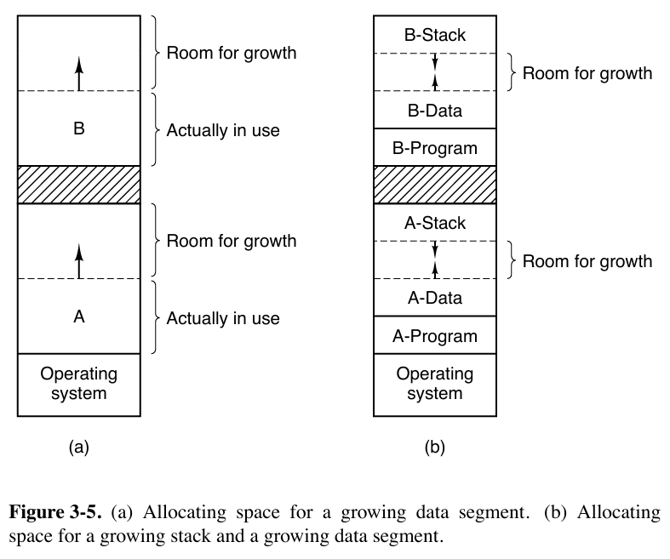
Стек и данные растут навстречу друг другу

Slide 31
Достоинства и недостатки swapping
Плюсы:
Простая реализация
Работает на системах без виртуальной памяти
Позволяет запускать больше процессов, чем помещается в RAM
Минусы:
Медленная операция (чтение/запись на диск)
Возможна фрагментация памяти
Требует релокации адресов при каждой загрузке
Notes:
Swapping — это простое, но довольно тяжёлое по производительности решение.
Его главный плюс — простота: весь процесс загружается и выгружается целиком, и можно работать даже без поддержки виртуальной памяти.
Но есть и серьёзные недостатки. Во-первых, операции ввода-вывода с диском очень медленные. Во-вторых, память фрагментируется, и её нужно периодически уплотнять.
И наконец, каждый раз, когда процесс возвращается, его адреса приходится пересчитывать.
Поэтому со временем на смену swapping пришли механизмы виртуальной памяти, где в оперативной памяти хранится только активная часть программы. Именно о них мы поговорим в следующем разделе.

Slide 32
Управление свободной памятью

Slide 33
Зачем управлять свободной памятью
Когда память выделяется динамически, ОС должна знать, какие области свободны
Нужно учётное представление — кто занял память, а где «дыры»
Основные методы:
Битовые карты (bitmaps)
Связные списки (linked lists)
Те же принципы применяются и к другим ресурсам (например, дисковым блокам)
Notes:
До этого мы говорили, как память выделяется процессам. Но если память постоянно выделяется и освобождается, нужно понимать — какие участки заняты, а какие свободны.
Операционная система должна учитывать состояние памяти, чтобы при следующем запросе знать, где можно разместить новый процесс.
Для этого существуют два основных подхода: — битовые карты, где каждый блок памяти соответствует одному биту; — связные списки, где хранятся последовательности занятых и свободных сегментов.
Это типичная задача для любого распределителя ресурсов: аналогичные механизмы применяются, например, для учёта свободных блоков на диске в файловой системе.

Slide 34
Битовые карты
Память делится на единицы выделения (allocation units)
Каждому блоку соответствует один бит
0 — свободен
1 — занят (или наоборот)
Размер блока — компромисс:
мелкие блоки → большая карта
крупные блоки → потери памяти
Пример: при блоке 4 байта — карта занимает лишь 1/32 памяти
Плюсы: простота и надёжность
Недостатки: не всегда эффективно
Notes:
Самый простой способ учёта памяти — битовая карта.
Вся память делится на равные блоки — например, по 4 байта, 1 КБ или 4 КБ.
Для каждого блока заводится один бит: 0 — свободен, 1 — занят.
Такая структура компактна: даже если блоки маленькие, карта занимает не более 3–4% всей памяти.
Однако у битовых карт есть слабое место: когда нужно найти свободную область для нового процесса — например, 10 подряд идущих блоков — приходится просматривать карту целиком.
Поиск последовательности нулей может пересекать границы слов, что делает операцию медленной. Поэтому битовые карты — это просто и надёжно, но не всегда эффективно.

Slide 35
Связные списки
Память представляется как список сегментов:
P — занятый процессом участок
H — свободная «дыра»
Каждый элемент хранит:
тип (P/H)
адрес начала
длину
ссылку на следующий элемент
Список обычно отсортирован по адресу
При завершении процесса соседние дыры объединяются (merge)
Notes:
Альтернатива — связный список сегментов.
В нём каждый элемент описывает либо занятый участок, либо свободную область.
У записи есть четыре поля: тип (P или H), начальный адрес, длина и ссылка на следующий элемент.
Когда процесс завершается, его участок превращается в «дыру». Если рядом с ним тоже есть свободные участки, ОС объединяет их в один большой блок.
Это упрощает управление и уменьшает фрагментацию.
Чаще всего используется двусвязный список, чтобы можно было быстро находить соседние элементы и выполнять слияние без полного прохода по списку.

Slide 36
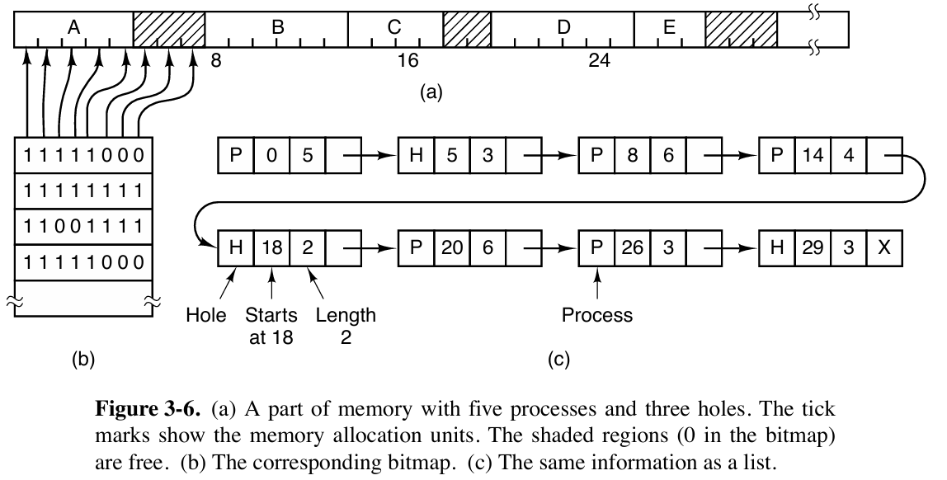
Сравнение битовых карт и связных списков

Slide 37
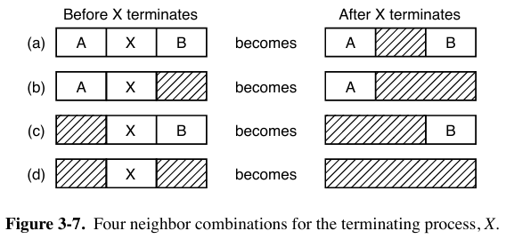
Распределение памяти для выделения процессов

Slide 38
Алгоритмы выделения памяти
Когда создаётся новый процесс, нужно выбрать подходящую «дыру»
Основные алгоритмы:
First Fit — первый подходящий участок
Next Fit — продолжает поиск с прошлого места
Best Fit — наименьшая подходящая дыра
Worst Fit — наоборот, самая большая
Notes:
Когда нужно разместить новый процесс, менеджер памяти ищет подходящее свободное место.
Существует несколько классических стратегий:
First Fit — самый простой: сканируем список и берём первую дыру достаточного размера. Он быстр и эффективен, потому что не ищет дальше, чем нужно.
Next Fit — похож, но начинает поиск с того места, где остановился в прошлый раз. Это немного ускоряет работу в некоторых сценариях, но по статистике работает чуть хуже.
Best Fit — ищет всю память и выбирает самую маленькую дыру, которая подходит. Идея в том, чтобы не тратить большие области впустую. Но на практике — работает медленнее и приводит к множеству маленьких, бесполезных дыр.
Worst Fit — противоположная идея: брать самую большую дыру, чтобы после остался большой кусок. Моделирование показало, что это неэффективно — быстро фрагментирует память.

Slide 39
Как будут вести себя алгоритмы при выделении памяти размером 2

Slide 40
Оптимизации работы со списками
Можно хранить отдельные списки для процессов и для дыр
Списки дыр можно сортировать по размеру
ускоряет Best Fit
делает First и Best Fit одинаково быстрыми
Можно хранить информацию в самих дырах (размер + ссылка)
Алгоритм Quick Fit:
несколько списков для часто используемых размеров (4КБ, 8КБ, …)
очень быстрый поиск, но сложное слияние
Notes:
Чтобы ускорить поиск, можно хранить отдельные списки: один для занятых участков, другой — только для дыр. Тогда менеджер памяти работает быстрее, ведь ему не нужно проверять процессы.
Для ещё большего ускорения список дыр можно отсортировать по размеру — тогда Best Fit найдёт нужный участок сразу. Есть и более продвинутый подход — Quick Fit. В этом случае ОС ведёт несколько списков по типовым размерам — 4 КБ, 8 КБ, 12 КБ и т.д.
Если запрашивается блок на 8 КБ — система просто берёт первый из соответствующего списка.
Это делает выделение почти мгновенным, но есть проблема: при освобождении памяти трудно объединять соседние участки, и фрагментация растёт.

Slide 41
Сравнение алгоритмов управления памятью
Метод | Преимущества | Недостатки
Bitmaps | Простая структура, фиксированный размер | Медленный поиск последовательности свободных блоков
Linked Lists | Быстрая работа, гибкость, можно сливать участки | Сложнее структура, риск фрагментации
FindFirst / Next Fit | Простота, скорость | Оставляют мелкие дыры
Best Fit / Quick Fit | Экономия памяти, быстрый доступ | Фрагментация, сложное объединение
Notes:
В итоге нет «идеального» способа управления памятью.
Битовые карты просты и компактны, но плохо подходят для больших динамических систем — поиск длинной последовательности свободных блоков медленный.
Связные списки гибче: можно объединять свободные области и применять разные стратегии поиска.
Однако и они не лишены проблем — фрагментация, необходимость обновлять несколько списков, сложные случаи при освобождении.
В реальных операционных системах, таких как Linux, используются гибридные схемы — например, buddy и slab allocators, которые сочетают простоту битовых карт и гибкость списков.
Управление памятью — это не просто хранение данных, а постоянный баланс между скоростью, экономией и предсказуемостью.

Slide 42
Виртуальная память
Как программы видят больше памяти, чем есть на самом деле

Slide 43
Почему не достаточно регистров Base и Limit
Base/Limit регистры создают адресные пространства, но не решают всё
Современные программы занимают гигабайты памяти
Физическая память ограничена
Нужно запускать много больших программ одновременно
Требуется более продвинутый подход
Notes:
Мы уже видели, как base и limit регистры позволили изолировать программы и дать каждой свой диапазон адресов.
Но вскоре выяснилось, что этого недостаточно. Современные приложения — огромные: графические редакторы, браузеры, IDE. Даже при десятках гигабайт RAM все они не могут находиться в памяти одновременно.
Кроме того, пользователь хочет, чтобы десятки программ были «открыты» — пусть и не активны.
Поэтому понадобился новый подход, который позволил бы выполнять программы, размер которых больше физической памяти, и при этом не блокировать процессор во время обмена данными.

Slide 44
Эпоха оверлеев (overlays)
В 1960-х программы разбивали вручную на части — overlays
В память загружалась только нужная часть программы
Программист сам определял, что и когда подгружать
Недостатки:
сложность,
ошибки,
медленная разработка
Notes:
Проблема программ, не помещающихся в память, стара как вычислительная техника.
В 60-е годы решение нашли в виде так называемых overlays — наложений. Программист делил приложение на части: при запуске в память загружался только диспетчер overlays и первая часть программы.
Когда требовался другой модуль, первый выгружался, а новый загружался поверх него.
Это работало, но было крайне неудобно: всё нужно было планировать вручную. Каждый overlay нужно было заранее «вырезать» из программы, описать зависимости и точки переключения. Любая ошибка в расчётах — и программа падала.
Вскоре стало очевидно: машина должна делать это сама.

Slide 45
Идея виртуальной памяти
Предложена Фотерингемом (Fotheringham, 1961)
Каждая программа имеет собственное адресное пространство
Пространство делится на страницы (pages) — небольшие куски
В памяти находится только часть страниц
Остальные хранятся на диске и подгружаются при необходимости, создавая иллюзию (почти) безграничной памяти
Notes:
Идея виртуальной памяти появилась в начале 60-х. Её суть проста и гениальна:
Каждая программа получает собственное виртуальное адресное пространство — например, от 0 до 4 ГБ.
Но реально в памяти находятся только те части программы, которые действительно нужны в данный момент.
Всё пространство делится на страницы — небольшие куски (обычно по 4 КБ).
При обращении к данным, находящимся в памяти, процессор автоматически выполняет преобразование виртуального адреса в физический.
Если нужная страница отсутствует, возникает ошибка отсутствия страницы (page fault) — ОС загружает её с диска и повторяет команду.
Таким образом, создаётся иллюзия безграничной памяти.

Slide 46
Как работает виртуальная память
Процессор + ОС создают таблицу соответствия:
виртуальный адрес → физический адрес / диск
Если страница есть в RAM, то доступ мгновенный
Если нет, ОС подгружает её с диска
После загрузки инструкция повторяется автоматически
Работает даже при множестве активных процессов
Notes:
В основе работы виртуальной памяти лежит таблица соответствия страниц.
Процессор знает, как преобразовать виртуальный адрес в физический, если страница уже находится в оперативной памяти.
Если же нет — он посылает сигнал операционной системе: «нужной страницы нет». ОС загружает нужный блок данных с диска, обновляет таблицу и повторяет инструкцию.
Всё это происходит полностью прозрачно для программы — она даже не подозревает, что часть её данных только что была загружена с SSD.
Это позволяет системе держать в памяти лишь активные страницы, а остальное хранить во внешней памяти, что экономит ресурсы и даёт многозадачность.

Slide 47
Метод | Особенности | Недостатки
Swapping | Процесс целиком выгружается и загружается | Медленно, требует много ввода-вывода
Overlays | Программист вручную делит код | Сложно, чревато ошибками
Virtual Memory | ОС и аппаратно автоматически подгружают нужные страницы | Требует поддержки аппаратуры (MMU)
Notes:
Виртуальная память объединила лучшие идеи и устранила слабые стороны старых подходов.
В отличие от swapping, она не требует выгружать программу целиком — только её неиспользуемые части.
В отличие от overlays, программисту не нужно вручную разбивать код — всё делает ОС.
Конечно, виртуальная память требует поддержки со стороны процессора — специального блока MMU (Memory Management Unit), который занимается преобразованием адресов.
Но это был переломный момент: теперь программы могли быть больше физической памяти и работать параллельно.

Slide 48
Paging и сегментация
Две основные техники реализации виртуальной памяти:
Paging (страничная организация) — фиксированный размер (4 КБ)
Segmentation (сегментация) — переменные размеры
Сегодня почти все ОС используют paging
Сегментация применяется редко, в основном в старых архитектурах
Notes:
Существует два подхода к реализации виртуальной памяти: paging и segmentation.
Paging делит память на равные блоки — страницы фиксированного размера, обычно 4 КБ. Это просто и удобно, но требует аппаратной таблицы для преобразования адресов.
Segmentation — более гибкий, исторический подход, где память делилась на логические сегменты: код, данные, стек и т. д. Каждый сегмент мог иметь разную длину.
Сегодня почти все ОС используют paging, потому что она проще, предсказуемее и лучше подходит для современных процессоров.
К сегментации мы ещё вернёмся, но основное внимание уделим страничной организации.

Slide 49
Преимущества виртуальной памяти
Программы могут быть больше физической памяти
Изоляция процессов и надёжность системы
Многозадачность без потери производительности
Эффективное использование RAM — в памяти только активные страницы
Прозрачность — программист не думает о размещении данных
Notes:
Виртуальная память даёт операционной системе и пользователю сразу несколько ключевых преимуществ:
1 Программы могут быть больше физической памяти — подгружается только то, что действительно используется.
2 Процессы изолированы: один не может случайно повредить данные другого.
3. Многозадачность становится естественной — процессор работает с одним процессом, пока другой ждёт подкачку данных.
4 ОС сама управляет памятью: освобождает, подкачивает, перемещает.
4. И, наконец, для программиста — всё выглядит просто: «вся память — моя».
Это идеальная иллюзия, созданная аппаратурой и операционной системой, — и именно она сделала возможными современные вычислительные системы.

Slide 50
Страничная адресация памяти (Paging)

Slide 51
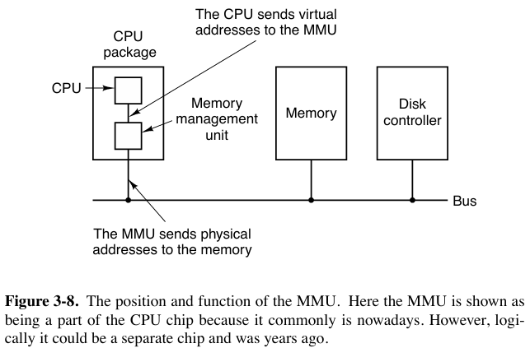
Что такое paging
Большинство систем виртуальной памяти используют страничную организацию
Программа обращается к виртуальным адресам
MMU (Memory Management Unit) преобразует их в физические адреса
Только часть страниц реально находится в памяти
Notes:
Paging — это базовый механизм, на котором построена вся современная виртуальная память.
Программа работает как будто у неё есть собственное непрерывное адресное пространство — от 0 до, скажем, 4 ГБ.
На самом деле память делится на страницы фиксированного размера, обычно 4 КБ, и только часть из них реально загружена в RAM.
Преобразование виртуальных адресов в физические выполняет специальное устройство — MMU, встроенное в процессор.
Это устройство работает автоматически и обеспечивает изоляцию, защиту и прозрачность работы памяти для программ.

Slide 52
Виртуальные и физические адреса
Программа генерирует виртуальные адреса
Без виртуальной памяти — они попали бы прямо на шину
С виртуальной памятью — адрес попадает в MMU
MMU отображает виртуальные страницы в физические page frames
Программа живёт в «иллюзорном» пространстве, а MMU создаёт слой абстракции и защиты
Notes:
Когда программа выполняет команду вроде MOV REG, 1000 она обращается к виртуальному адресу 1000.
Без виртуальной памяти этот адрес напрямую попал бы на шину — процессор просто обращается к ячейке физической памяти с этим номером.
Но с виртуальной памятью всё иначе.
Виртуальный адрес поступает в MMU, и уже она решает, какому физическому адресу он соответствует.
Таким образом, программа живёт в «иллюзорном» пространстве, а MMU создаёт между ней и реальной памятью слой абстракции и защиты.

Slide 53
Пример – 16-битная система
Виртуальное пространство — 64 КБ (16 страниц × 4 КБ)
Физическая память — только 32 КБ (8 страниц × 4 КБ)
Значит, не все страницы могут быть в памяти одновременно
Остальные хранятся на диске и подгружаются при обращении
Notes:
Рассмотрим упрощённый пример.
Пусть у нас 16-битная машина, где программа может адресовать 64 КБ памяти — от 0 до 65 535.
Физически же установлено только 32 КБ.
Всё виртуальное пространство делится на 16 страниц по 4 КБ, а физическая память — на 8 page frames того же размера.
Значит, одновременно в RAM могут находиться только половина страниц программы, а остальные хранятся на диске и загружаются по мере надобности.
Этот механизм даёт возможность запускать программы, превышающие объём физической памяти.

Slide 54
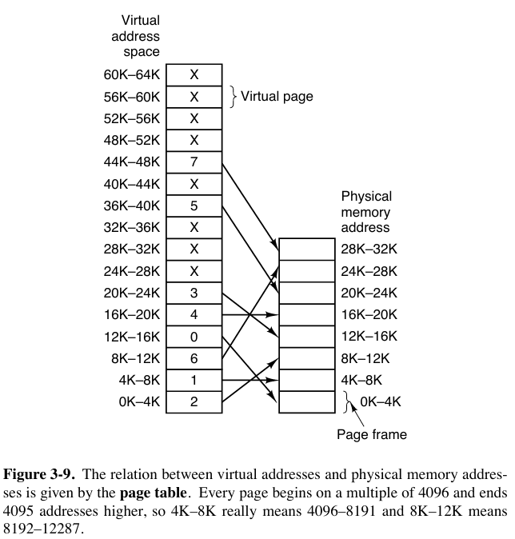
Пример преобразования адресов
Каждая страница имеет диапазон (0–4К, 4–8К, 8–12К, …)
Пример: виртуальная страница 0 → физический фрейм 2
MOV REG, 0 → фактически MOV REG, 8192
Пример: страница 2 → фрейм 6
MOV REG, 8192 → фактически MOV REG, 24576
MMU прозрачно подставляет физические адреса
Notes:
Например, виртуальный адрес 0 попадает в виртуальную страницу 0, которая сопоставлена с физическим фреймом 2 — то есть адрес 8192.
Поэтому, когда программа выполняет MOV REG, 0, процессор на самом деле обращается к адресу 8192 в физической памяти.
Аналогично, если команда ссылается на виртуальный адрес 8192, это страница №2, которая может быть сопоставлена, скажем, с фреймом №6 — физический адрес 24576.
Все эти преобразования происходят мгновенно и незаметно для программы.

Slide 55
Обращение к отсутствующей странице
Не все виртуальные страницы загружены
Если программа обращается к отсутствующей → page fault
ОС:
Находит редко используемую страницу
Сохраняет её на диск
Загружает нужную страницу
Обновляет таблицу MMU
Повторяет команду
Notes:
Если программа обращается к странице, которая не загружена в память, MMU вызывает исключение — page fault.
Операционная система получает сигнал, находит в памяти фрейм, который давно не использовался, и выгружает его содержимое на диск.
Затем ОС загружает нужную страницу с диска в освобождённый фрейм, обновляет таблицу сопоставлений и повторяет ту же инструкцию.
Для программы всё выглядит как обычная работа — она просто немного «ждёт».
Таким образом, даже если в физической памяти всего 8 страниц, программа из 16 страниц может работать полностью, потому что нужные фрагменты подгружаются по мере обращения.

Slide 56
Структура виртуального адреса
Виртуальный адрес делится на:
номер страницы
смещение (offset)
Пример: 16-битный адрес = 4 бита номера страницы + 12 бит смещения
Номер страницы используется как индекс в таблице страниц (page table)
Таблица возвращает номер физического фрейма
Номер страницы
Смещение внутри страницы
Виртуальный адрес:
15
12
11
0
Notes:
Теперь посмотрим, как устроен адрес внутри MMU.
Допустим, у нас 16-битный виртуальный адрес.
Верхние 4 бита — это номер страницы, а оставшиеся 12 — смещение внутри страницы.
MMU использует номер страницы как индекс в таблице страниц и получает номер физического фрейма, где лежит нужный блок данных.
Смещение просто добавляется к адресу начала фрейма.
Если страница отсутствует, в таблице стоит специальный флаг — Present/Absent bit — и MMU вызывает page fault.

Slide 57
Масштаб и ограничения
Для 16-битных адресов всё просто
Для 32-битных адресов (4 ГБ, страницы по 4К) нужно 1 048 576 записей
Ещё терпимо
Для 64-битных адресов — около 4,5×10¹⁵ записей (!), что невозможно
Поэтому нужны иерархические таблицы и TLB-кэш
TLB – Translation Lookaside Buffer – кеш для недавно используемых преобразований адресов
Эти решения рассматриваются далее
Notes:
В нашем примере таблица страниц мала — всего 16 записей. Но в реальных системах адреса 32- и 64-битные.
Для 32-битных адресов и страниц по 4 КБ таблица должна содержать более миллиона записей. Это ещё приемлемо.
Но для 64-битных адресов — это уже миллиарды терабайтов записей!
Поэтому современные процессоры используют иерархические таблицы страниц и TLB (Translation Lookaside Buffer) — специальный кэш, где хранятся недавно использованные преобразования адресов.
Эти механизмы мы подробно рассмотрим в следующем разделе.

Slide 58
Paging: ключевые идеи
Память делится на страницы (виртуальные) и фреймы (физические)
MMU отображает страницы на фреймы
Отсутствующие страницы подгружаются при обращении
Обеспечивается:
изоляция процессов
эффективное использование RAM
возможность программ, больше объёма памяти
Notes:
Paging — это сердце механизма виртуальной памяти.
Благодаря ему процессор и операционная система могут совместно создавать иллюзию огромной, непрерывной памяти, хотя физически её гораздо меньше.
Страничная организация делает возможными многозадачность, изоляцию, и безопасность.
Это фундаментальная идея, без которой ни одна современная ОС — Windows, Linux, macOS — не смогла бы существовать.

Slide 59
Таблицы страниц

Slide 60
Зачем нужны таблицы страниц
Paging делит память на виртуальные страницы и физические фреймы
Нужно хранить, какие страницы → каким фреймам соответствуют
Для этого существует таблица страниц (page table)
Она выполняет функцию: виртуальный номер страницы → номер физического фрейма
Notes:
Страничная организация создаёт две системы координат: виртуальные страницы и физические фреймы.
Чтобы понять, где реально находится нужная страница программы, используется таблица страниц — основная структура данных в механизме виртуальной памяти.
В простейшем случае она просто сопоставляет: «виртуальная страница №N → физический фрейм №M».
При каждом обращении к памяти MMU заглядывает в таблицу, получает номер фрейма и формирует физический адрес.
Математически это можно рассматривать как функцию: f(виртуальная_страница) = физический_фрейм.

Slide 61
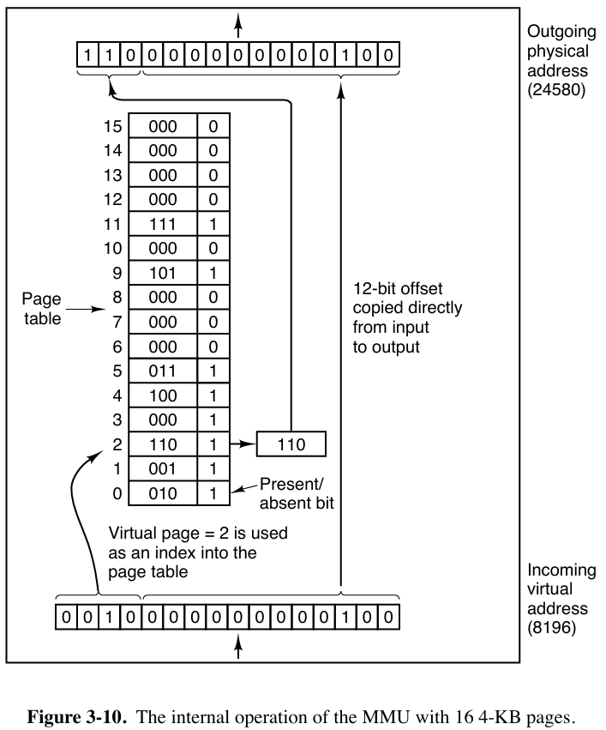
Пример разбиения виртуального адреса
Виртуальный адрес делится на две части:
номер страницы — старшие биты
смещение (offset) — младшие биты
Пример:
16-битный адрес = 4 бита страницы + 12 бит смещения
4 бита → 16 виртуальных страниц
каждая страница — 4 КБ
Notes:
Для преобразования адресов виртуальный адрес делится на две части.
Старшие биты определяют номер страницы, а младшие — смещение внутри страницы.
Например, при 16-битных адресах и размере страницы 4 КБ, верхние 4 бита задают одну из 16 виртуальных страниц.
Остальные 12 бит указывают позицию байта внутри этой страницы — от 0 до 4095.
MMU использует номер страницы как индекс в таблице страниц, находит номер физического фрейма, и подставляет его вместо виртуального номера страницы, формируя физический адрес.

Slide 62
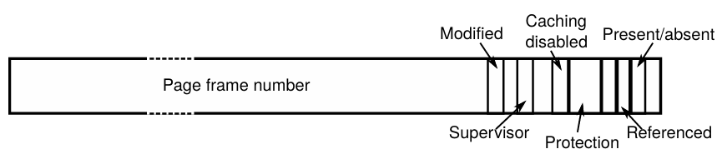
Как работает таблица страниц
Таблица хранится в памяти и управляется ОС
Для каждой страницы — запись (Page Table Entry, PTE)
Содержимое записи:
Номер физического фрейма
Бит присутствия (Present/Absent)
Биты защиты (Protection bits)
Биты состояния (Modified, Referenced)
Бит режима (Supervisor/User)
Notes:
В таблице страниц каждая строка называется Page Table Entry (PTE).
Это небольшая структура (в современных системах — 64 бита), которая содержит всю необходимую информацию о странице.
Самое главное поле — номер физического фрейма, в котором сейчас находится страница.
Но кроме него в записи есть ещё несколько управляющих битов:
🔹 Present/Absent — страница находится в памяти или выгружена на диск;
🔹 Protection bits — можно ли страницу читать, записывать, выполнять;
🔹 Supervisor bit — страница доступна только ядру или всем процессам;
🔹 Modified — страница изменялась (её нужно сохранить при выгрузке);
🔹 Referenced — страница недавно использовалась (важно для алгоритмов замещения).

Slide 63
Биты присутствия и защиты
Present (P):
1 — страница загружена
0 — отсутствует (вызовет page fault)
Protection bits:
Контролируют права доступа: чтение, запись, выполнение
Пример: R, W, X
Supervisor bit:
1 — только ядро
0 — доступна пользователю
Notes:
Первое, на что смотрит MMU — это бит Present.
Если он равен 1 — страница находится в оперативной памяти, и можно продолжать работу.
Если 0 — страница выгружена, и обращение к ней вызовет исключение page fault, чтобы ОС подгрузила её с диска.
Далее идут Protection bits — они определяют, что разрешено: чтение, запись или выполнение.
Это основа системы защиты памяти: пользовательский процесс не сможет случайно записать код ядра.
Также есть Supervisor bit, который указывает, доступна ли страница только для ядра (ring 0) или для всех процессов.

Slide 64
Биты состояния: Modified и Referenced
Modified (Dirty bit) — страница изменялась
Нужен при выгрузке на диск
Referenced bit — страница недавно использовалась
Помогает алгоритмам замещения (LRU и др.)
Эти биты автоматически устанавливаются аппаратно
Notes:
Следующие два бита — Modified и Referenced — позволяют ОС оценивать активность страниц.
Если страница была изменена, аппаратно устанавливается бит Modified (или Dirty). Когда ОС решает выгрузить страницу, она смотрит на этот бит: если он установлен — страницу нужно сохранить на диск, чтобы не потерять изменения.
Referenced bit показывает, использовалась ли страница недавно. Он помогает системе выбирать, какие страницы оставить в памяти, а какие можно заменить.
Эти биты устанавливаются автоматически самим процессором при обращениях к памяти.

Slide 65
Размер и структура записи в таблице страниц
Современная запись таблицы страниц — 64 бита
52 бита - номер фрейма (при размере страницы 4К)
12 бит - служебная информация (флаги, разрешения и т. д.)
Структура аппаратно-зависима, но смысл одинаков
Notes:
На современных архитектурах, например x86-64, размер записи таблицы страниц составляет 64 бита.
Из них 52 бита отводятся под номер физического фрейма — этого достаточно, чтобы адресовать терабайты памяти при размере страницы 4 КБ.
Остальные 12 бит — это набор служебных флагов, о которых мы только что говорили.
Несмотря на различия между архитектурами (Intel, ARM, RISC-V и др.), идея везде одинакова: одна таблица страниц хранит, где находятся страницы и какие у них права доступа.

Slide 66
Защита и изоляция
Страницы ядра и пользователя разделены по правам
Обращение пользователя к адресу ядра вызывает fault
Часто пользовательские процессы начинают с адреса 0x1000 (4K), чтобы обращения к нулевому указателю вызывали исключение
Notes:
Таблицы страниц — это ещё и механизм защиты.
Обычно страницы ядра и пользовательские страницы хранятся в одном адресном пространстве, но имеют разные флаги доступа.
Попытка пользователя обратиться к адресу ядра немедленно вызывает fault.
Кроме того, многие ОС специально не выделяют страницы в начале памяти (адрес 0), чтобы ловить ошибки вроде обращения к неинициализированному указателю.
Например, пользовательские программы часто начинают с адреса 0x1000 (4К). Тогда любое обращение к нулю вызывает исключение, и программа может быть безопасно остановлена.

Slide 67
Итог: роль таблицы страниц
Таблица страниц — ключевая структура виртуальной памяти
Обеспечивает:
отображение виртуальных страниц в физические
контроль доступа
отслеживание активности страниц
Управляется ОС, но используется MMU аппаратно
Notes:
Таблицы страниц — это сердце механизма отображения виртуальной памяти.
Они решают три задачи одновременно:
1️⃣ Определяют, где физически хранится каждая страница.
2️⃣ Контролируют права доступа — чтение, запись, выполнение.
3️⃣ Позволяют системе следить за использованием страниц и выбирать, какие можно выгрузить.
Таблицы создаются и заполняются операционной системой, но работают аппаратно через MMU, что делает систему быстрой и безопасной.

Slide 68
Многоуровневые таблицы страниц

Slide 69
Проблема большого размера таблиц
Для 32-битной системы (4 ГБ адресов, страницы по 4К): нужно 1 048 576 записей (1 млн строк, десятки мегабайт на процесс)
Для 64-битной системы: потребовалось бы ≈ 4,5 × 10¹⁵ записей (!)
Таблицу невозможно хранить целиком в памяти
Решение: иерархическая структура (multi-level page tables
Notes:
В простейшей реализации каждая страница виртуальной памяти имеет свою запись в таблице.
Но при больших адресных пространствах это становится невозможным.
В 32-битной системе с 4-КБ страницами требуется миллион записей — это ещё допустимо.
А в 64-битной — это уже миллионы терабайтов данных!
Поэтому современные процессоры используют иерархию таблиц, где таблица делится на несколько уровней, и в памяти хранятся только те части, которые реально используются.

Slide 70
Многоуровневые таблицы
Таблица делится на страницы второго, третьего и четвёртого уровня
Виртуальный адрес разделяется на несколько полей:
номер таблицы верхнего уровня
номера подтаблиц
смещение в странице
Неиспользуемые подтаблицы просто не создаются
Notes:
Принцип прост: вместо одной гигантской таблицы создаётся дерево таблиц.
Виртуальный адрес теперь делится не на два поля (номер страницы и смещение), а на несколько:
— номер записи в главной таблице, — номер записи в таблице следующего уровня, — и так далее, — плюс смещение внутри страницы.
Таким образом, память под таблицы выделяется только для реально используемых областей адресного пространства.
Если программа не использует определённые диапазоны адресов — соответствующие подтаблицы даже не создаются.

Slide 71
Пример: двухуровневая таблица
Виртуальный адрес (32 бита) делится на 3 части:
10 бит - индекс в таблице верхнего уровня (Page Directory)
10 бит - индекс во второй таблице (Page Table)
12 бит - смещение внутри страницы
Таблица верхнего уровня: 1024 записей
Каждая запись указывает на таблицу второго уровня (тоже 1024 записей)
В сумме: покрывается всё пространство в 4 ГБ
Notes:
Посмотрим на реальный пример — двухуровневую таблицу, типичную для 32-битных архитектур.
32-битный виртуальный адрес делится на три поля:
🔹 10 бит — номер записи в таблице верхнего уровня (Page Directory), 🔹 10 бит — номер записи в таблице второго уровня (Page Table), 🔹 12 бит — смещение внутри страницы.
Каждая таблица второго уровня описывает 4 МБ виртуальной памяти (1024 страницы × 4 КБ).
Таким образом, одна таблица верхнего уровня покрывает всё 4-гигабайтное пространство, но в памяти реально находятся только те таблицы второго уровня, которые используются.

Slide 72
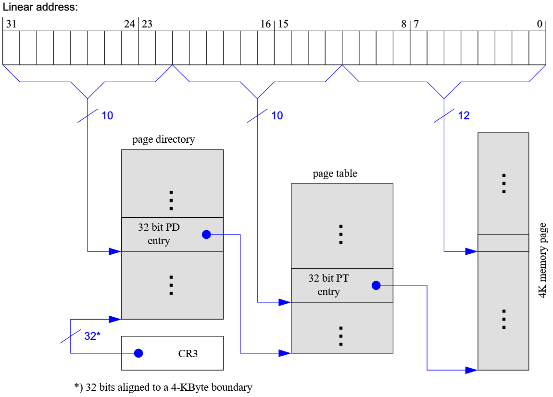
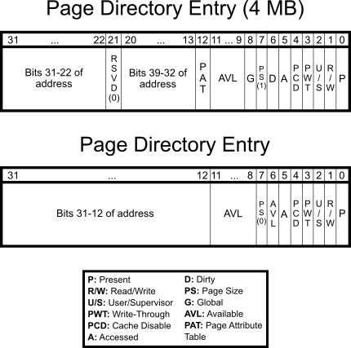
Двухуровневая таблица страниц на x86 (без PAE и PSE)

Slide 73
Четырехуровневая структура в x86-64
В x86-64 адрес (48 бит используемых) делится на:
9 бит — Page Map Level 4 (PML4)
9 бит — Page Directory Pointer Table (PDPT)
9 бит — Page Directory (PD)
9 бит — Page Table (PT)
12 бит — Offset
Каждая таблица содержит 512 записей (2⁹)
Итого 4 уровня вложенности
Notes:
Современные 64-битные процессоры (например, архитектура x86-64) используют четырёхуровневую таблицу страниц.
Здесь реально используется 48 бит из 64 возможных, и они делятся следующим образом:
9 бит — для таблицы самого верхнего уровня (PML4),
9 бит — для следующего уровня (PDPT),
9 бит — для директории (PD),
9 бит — для таблицы страниц (PT),
12 бит — для смещения внутри страницы.
Каждая таблица содержит 512 записей (2⁹).
Такая структура создаёт гигантское, но эффективно управляемое адресное пространство, где реально загружается только малая часть таблиц.

Slide 74
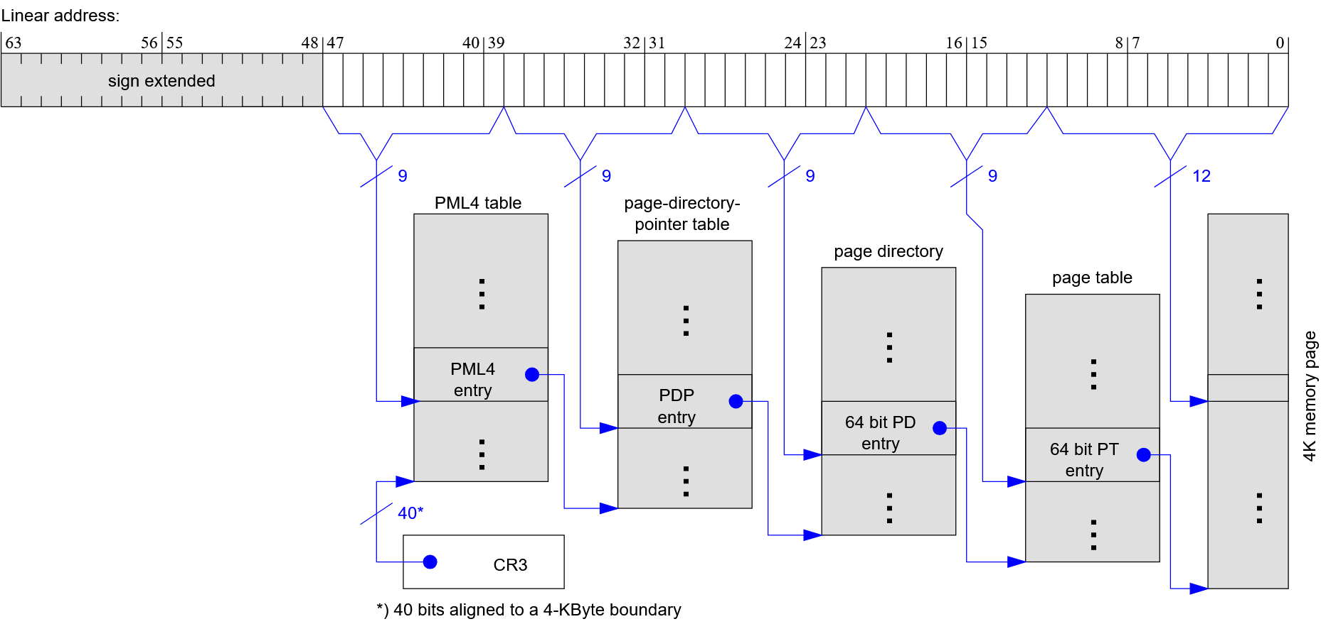
4-х уровневая таблица в x86/64

Slide 75
Преимущества многоуровневого подхода
Не нужно держать всю таблицу в памяти
Таблицы создаются по требованию
Экономия памяти и гибкость
Упрощается работа с большими адресными пространствами
Легче кэшировать части таблицы (через TLB)
Notes:
Главное преимущество многоуровневой организации — экономия памяти.
Система хранит в памяти только те таблицы, которые действительно используются, остальные просто не существуют.
Это делает возможным использование огромных адресных пространств, не расходуя ресурсы на пустые области.
Кроме того, иерархическая структура позволяет кэшировать часто используемые части таблиц — через Translation Lookaside Buffer (TLB).
Таким образом, несмотря на глубину вложенности, работа с памятью остаётся быстрой.

Slide 76
Недостатки и компромиссы
Многоуровневая структура увеличивает время поиска (до 4 обращений)
Используется TLB (Translation Lookaside Buffer), чтобы ускорить преобразование виртуальных адресов в физические
Переключение контекста требует обновления TLB
Возможен компромисс — большие страницы (2 МБ, 1 ГБ)
Notes:
Конечно, у многоуровневых таблиц есть и цена — при обращении к памяти может потребоваться несколько чтений из таблиц.
Например, при четырёх уровнях нужно до четырёх обращений к памяти, прежде чем получить физический адрес.
Чтобы избежать замедления, процессоры используют TLB — кэш преобразований адресов.
Он хранит результаты последних обращений, и если нужная страница уже есть в TLB, MMU сразу подставляет физический адрес без чтения таблицы.
Кроме того, для ускорения иногда применяются большие страницы — по 2 МБ или 1 ГБ, чтобы уменьшить глубину и количество записей.

Slide 77
Итоги: Зачем нужны многоуровневые таблицы страниц
Позволяют работать с огромными адресными пространствами
Экономят память — создаются только нужные таблицы
Ускоряются с помощью TLB
Являются стандартом во всех современных архитектурах
Notes:
Многоуровневые таблицы страниц — это компромисс между масштабируемостью и скоростью.
Они делают возможной работу с терабайтными адресными пространствами, не требуя колоссальных таблиц в памяти.
При этом за счёт кэширования и больших страниц производительность остаётся высокой.
Такой подход стал стандартом в x86-64, ARM и RISC-V, и лежит в основе всех современных операционных систем.

Slide 78
Почему исполняемая страница должна быть читаемой (на x86)?
Процессор выполняет инструкцию, считывая байты из памяти — исполнение = особая форма чтения.
В PTE нет отдельного “Read” бита: если страница присутствует (P=1) и не помечена NX, то чтение и исполнение всегда разрешены вместе.
Execute-only страниц на x86-64 не существует.
Бит NX (No Execute) лишь запрещает выполнение, но не запрещает чтение.
На других архитектурах (ARMv8-A, RISC-V можно сделать Execute-Only Memory)
Повышает безопасность, так как код нельзя просканировать или считать
Notes:
На x86 исполнение и чтение неразделимы. Это наследие архитектуры, где процессор просто читает байты инструкции, не отличая их от обычных данных.
Но современные архитектуры вроде ARM и RISC-V пошли дальше — они позволяют аппаратно ограничить чтение кода, создавая настоящие execute-only страницы.
Это важно для безопасности: программа может выполнять код, но не может анализировать его содержимое — то, что раньше требовало «магии» теперь доступно прямо в железе.

Slide 79
Почему на x86 нет Write-Only страниц?
Архитектура x86: бит R/W разрешает запись в дополнение к чтению
В таблице страниц (PTE) всего один бит доступа R/W:
R/W = 0 → только чтение
R/W = 1 → чтение и запись
Нет комбинации, разрешающей запись без чтения.
Режим “write-only” аппаратно невозможен — чтение всегда включено, если разрешена запись.
Почему так сделано
Процессор при записи должен читать строку кэша → без чтения невозможно.
“Write-only” не даёт новых гарантий безопасности, но усложняет аппарат.
Вся модель памяти x86 построена на принципе read-modify-write.
Notes:
Иногда кажется, что страница “только для записи” могла бы повысить безопасность, например, защитив данные от чтения.
Но в действительности, на уровне железа это невозможно: чтобы что-то записать, процессор должен предварительно считать строку памяти.
На x86 и других популярных архитектурах — бит RW всегда включает чтение, а “write-only” режим существует лишь в теории.

Slide 80
Разрешённые и запрещённые комбинации прав доступа
Комбинация | Значение | X86-64 | ARMv8-A | RISC-V | Комментарий
R | Только чтение | ✔️ | ✔️ | ✔️ | Стандартный режим данных и кода
RW | Чтение и запись | ✔️ | ✔️ | ✔️ | Обычные данные
W | Только запись | ❌ | ❌ | ❌ | Архитектурно невозможно
X | Только исполнение | ❌ | ✔️ | ✔️ | Execute-only доступ возможен только на ARM/Risc-V
RX | Чтение + исполнение | ✔️ | ✔️ | ✔️ | Обычные страницы кода
RWX | Чтение + запись + исполнение | ✔️ | ✔️ | ✔️ | Обычно запрещено ОС
NX | Только данные | ✔️ | ✔️ | ✔️ | Используется для защиты стека и данных

Slide 81
Переход от физических адресов к виртуальным

Slide 82
Как ОС включает виртуальную память?
До включения paging процессор работает в физическом адресном пространстве.
Таблица страниц должна быть создана заранее и содержать физические адреса страниц.
Адрес корневой таблицы страниц записывается в CR3 (только физический адрес).
Затем ОС устанавливает бит PG в регистре CR0, включая страничную трансляцию.
После этого все обращения к памяти становятся виртуальными.
Чтобы не потерять доступ к коду, создаётся identity mapping (вирт. = физ.)
Notes:
До включения механизма страничной адресации процессор видит память «как есть» — просто набор физических адресов.
Поэтому операционная система не может сразу включить виртуальную память. Сначала она должна сама руками создать таблицу страниц, где каждая запись указывает на физические адреса страниц памяти.
Эта таблица создаётся в физической памяти, и именно её адрес загружается в регистр CR3 — это физический адрес, а не виртуальный. Затем ОС включает бит PG в регистре CR0, и процессор начинает интерпретировать все адреса как виртуальные, проходящие через таблицу трансляции.
Но если в таблице не будет подходящих записей — процессор просто «потеряет» саму ОС. Поэтому сначала всегда создают identity mapping — временное отображение, где виртуальные адреса совпадают с физическими. Это позволяет системе безопасно включить paging и перейти в новый, виртуальный мир.

Slide 83
Загрузка CR3 и включение PG (x86)
mov eax, [physical_address_of_page_table]
mov cr3, eax ; CR3 <- физический адрес PML4 (или Page Directory)
mov eax, cr0
or eax, 0x80000000 ; установить бит PG = 1
mov cr0, eax ; включаем страничную адресацию

Slide 84
Что происходит при включении Paging
При выполнении mov cr0, eax с установкой PG=1:
процессор сбрасывает конвейер (pipeline flush);
очищает TLB — все старые трансляции становятся недействительными;
начинает повторную выборку инструкций уже через механизм виртуальной памяти.
CR3 при этом содержит физический адрес корневой таблицы страниц.
Следующая инструкция выполняется уже по виртуальному адресу.
Notes:
В момент, когда процессор получает команду включить страничную адресацию — это не просто установка флага.
Происходит переключение всего способа работы с памятью.
CPU мгновенно сбрасывает конвейер — то есть отбрасывает уже декодированные инструкции. Затем очищает TLB, потому что все кэшированные адресные трансляции теперь недействительны.
После этого процессор начинает выборку инструкций заново, но теперь через механизм виртуальной памяти, используя таблицу, на которую указывает CR3.
Именно поэтому CR3 всегда содержит физический адрес таблицы страниц — ведь в этот момент страничная трансляция ещё не действует.

Slide 85
Почему нужен сброс конвейера?
Конвейер содержит уже декодированные инструкции из старого физического адресного пространства.
После включения paging — все адреса становятся виртуальными, требуют трансляции.
Старые инструкции могли указывать на байты, которые теперь находятся в других адресах.
Поэтому CPU выполняет автоматический pipeline flush.
Это предотвращает обращение к неверным данным и гарантирует корректное продолжение выполнения.
Notes:
Важно понять: процессор не может просто “продолжить” выполнение.
До включения paging он обращался к физическим адресам напрямую, а теперь каждая инструкция требует трансляции через таблицу страниц.
Если бы CPU не сбросил конвейер, он попытался бы выполнить байты кода, которые теперь находятся по совершенно другим виртуальным адресам.
Поэтому аппаратно выполняется pipeline flush — сброс конвейера.
После этого CPU начинает заново выборку инструкций, но уже в новой модели памяти.
Это как если бы вы внезапно поменяли карту — старые маршруты больше не работают, нужно перестроить путь.

Slide 86
Роль Identity Mapping
Identity Mapping – мост между физическим и виртуальным миром
После включения paging CPU начинает выборку инструкций через MMU.
Если нужная страница не отображена — произойдёт page fault.
Чтобы избежать сбоя, ОС создаёт identity mapping:
виртуальный адрес = физический адрес;
гарантирует непрерывность выполнения кода после включения paging.
После запуска ОС может изменить схему отображения (kernel space, user space).
Notes:
Когда процессор после сброса конвейера начинает выборку инструкций, он делает это уже через таблицу страниц.
И если в таблице не будет указано, где лежит текущий код, процессор просто не найдёт следующую инструкцию — и система «падает».
Поэтому перед включением страничной адресации ОС создаёт identity mapping — временное отображение, где виртуальные и физические адреса совпадают.
Это гарантирует, что процессор найдёт нужные байты кода и данных, даже после перехода в виртуальный режим.
После этого можно создать полноценное отображение — перенести ядро в «высокие адреса» и удалить временную карту.
Identity mapping — это тонкий мост, по которому операционная система переходит из физического в виртуальный мир.

Slide 87
Виртуальная память в многоядерных системах

Slide 88
Управляющие регистры и независимость ядер
Core 0
(PG=0)
Core 1
(PG=1)
Core 2
(PG=0)
Core 3
(PG=0)
CR0
CR1
CR2
CR3
CR4
IDTR
CR0
CR1
CR2
CR3
CR4
IDTR
CR0
CR1
CR2
CR3
CR4
IDTR
CR0
CR1
CR2
CR3
CR4
IDTR
Ядра независимы, у каждого свой контекст исполнения
Notes:
Когда операционная система запускает многоядерный процессор, каждое ядро получает собственный набор управляющих регистров — CR0, CR3, IDTR, GDTR и другие.
Это значит, что одно ядро может работать в реальном режиме, напрямую обращаясь к физической памяти, а другое — уже в защищённом, с включённым механизмом виртуальной памяти.
Так загружается современная ОС: сначала активируется «bootstrap»-ядро, которое настраивает таблицы страниц и затем переводит остальные ядра в тот же режим, чтобы у всех был единый взгляд на память.
Важно понимать — CR3 физический, а не виртуальный адрес, поэтому инициализация таблиц страниц возможна даже до включения страничной адресации.

Slide 89
Paging, кеши и безопасность
CPU
MMU
L1/L2/L3 Cache
Физическая память
Notes:
Когда процессор переключает CR3, он сбрасывает только TLB — таблицу быстрых трансляций адресов.
Но кеш данных и инструкций (L1/L2/L3) остаётся нетронутым, ведь он работает уже с физическими адресами.
Это экономит миллионы тактов при переключении контекста, но создаёт побочный эффект: данные, оставшиеся в кеше, могут быть «замерены» другим процессом по времени доступа.
Именно на этом принципе основаны атаки вроде Flush+Reload, Spectre, Meltdown.
Современные CPU и ОС защищаются с помощью:
тегирования TLB по PCID (Process Context ID), барьеров спекуляции (LFENCE, IBRS), и изоляции таблиц страниц ядра (KPTI).
Поэтому даже простая инструкция mov cr3, eax на самом деле влияет на безопасность всей системы.

Slide 90
Bootstrap Processor (BSP) и Application Processors (AP
После включения питания работает только одно ядро — BSP.
Остальные ядра (AP) спят, ожидая сигнала.
BSP выполняет:
инициализацию памяти и таблиц (GDT, IDT, Page Tables),
загрузку ядра ОС,
запуск остальных ядер.
Notes:
После сброса система запускается не вся сразу. Только одно ядро — Bootstrap Processor — начинает исполнение кода BIOS, а затем загрузчика и ядра ОС. Остальные ядра остаются в состоянии «глубокого сна». Инициализация начинается именно с BSP, который подготавливает все структуры данных и память для остальной системы.

Slide 91
Механизм пробуждения ядер
Пробуждение осуществляется через APIC (Advanced Programmable Interrupt Controller).
BSP отправляет другим ядрам:
INIT IPI — сброс ядра в начальное состояние.
SIPI (Startup IPI) — указание адреса, с которого начинать выполнение.
Адрес должен быть < 1 МБ (реальный режим).
Notes:
Пробуждение дополнительных ядер — это аппаратный механизм, реализованный через APIC. ОС, работая на BSP, отправляет специальный сигнал INIT IPI — он подготавливает ядро к запуску. Затем — SIPI, который сообщает, с какого адреса в памяти нужно начать выполнение. Там находится небольшой участок кода — bootstrap-код AP, который переводит ядро в защищённый и страничный режим.

Slide 92
Начальное состояние регистров ядра AP после пробуждения
После получения INIT IPI → ядро сбрасывается почти как после RESET.
После SIPI → начинает исполнение по физическому адресу vector * 4 KB.
Регистр состояния и сегменты инициализированы так:
CS = 0x0000 + (vector << 8)
IP = 0x0000
DS = ES = SS = 0x0000
CR0 = 0x60000010 (PE=0, Paging=0)
EFLAGS = 0x00000002
CPU находится в реальном режиме (16-битный), адреса формируются по формуле: Linear = Segment * 16 + Offset
MMU и Paging отключены
Кэш и предвыборка инструкций активны, но работают в физическом адресном пространстве
AP не имеет собственного стека и обязан его настроить сам.
Notes:
Когда ОС пробуждает дополнительное ядро, оно начинает жизнь буквально «с нуля». После сигнала INIT IPI процессор полностью сбрасывает состояние регистров — как при старте всей системы. А SIPI лишь указывает, с какого физического адреса начать выполнение.
Это значит, что Application Processor:
находится в реальном режиме,
не имеет включённой страничной адресации,
и даже не знает, где стек или сегменты данных.
Единственное, что он точно знает — это физический адрес начала программы. Именно поэтому ОС заранее размещает в низкой памяти (обычно по адресу 0x7000–0x8000) небольшой кусок bootstrap-кода. Этот код:
Настраивает сегментные регистры.
Создаёт временный стек.
Переходит в защищённый режим (CR0.PE = 1).
Настраивает таблицу страниц и активирует страничную адресацию (CR3, PG=1).
Передаёт управление в ядро ОС.
Таким образом, BSP не просто «будит» ядро, а создаёт для него минимальную среду, в которой оно сможет дойти до общего кода ядра.

Slide 93
Bootstrap-код для AP
Загружается в нижнюю память, например, по адресу 0x7000.
Действия:
переходит в Protected Mode (устанавливает CR0.PE=1),
загружает GDT и IDT,
настраивает CR3 и включает Paging (CR0.PG=1),
выполняет синхронизацию с BSP.
Notes:
Каждый AP при старте начинает с «чистого листа» — он не знает, где ОС и как устроена память. Поэтому ему нужен bootstrap-код: несколько сотен байт, которые переводят ядро в защищённый режим, активируют страничную адресацию и подключаются к общим структурам ядра. Только после этого процессор становится полноценным участником многопроцессорной системы.

Slide 94
Синхронизация и запуск планировщика
После инициализации каждое ядро сообщает о готовности.
BSP ожидает, пока все AP установят флаг ready.
После этого ОС активирует планировщик.
Все ядра переходят в нормальный режим исполнения.
Notes:
Когда все ядра перешли в защищённый и страничный режим, они синхронизируются с BSP. В этот момент ОС уже может распределять процессы между ядрами. Планировщик начинает свою работу — система становится полностью многоядерной.

Slide 95
Ключевые идеи
Инициализация ядер — это программно-аппаратный процесс.
Все ядра имеют собственные:
регистры CR0, CR2, CR3, GDTR, IDTR;
стек и локальные структуры данных.
Paging включается каждым ядром отдельно.
BSP координирует запуск, но дальше все ядра равноправны
Notes:
Этот процесс — отличный пример взаимодействия программного и аппаратного уровней. Хотя архитектура x86 кажется сложной, она позволяет гибко управлять каждым ядром. ОС по сути «будит» процессоры, обучает их работать с памятью, и передаёт им часть задач. Это и есть настоящий запуск многопроцессорной системы.

Slide 96
Translation Lookaside Buffer

Slide 97
Проблема слишком медленного преобразования адресов
При многоуровневых таблицах для каждого обращения к памяти нужно 2–4 чтения таблиц перед доступом к данным
Это делает систему медленной
Решение — TLB: кэш недавно использованных преобразований
Работает по принципу "адрес → фрейм"
Notes:
Многоуровневая таблица страниц даёт гибкость, но у неё есть проблема — медленное обращение.
Чтобы вычислить физический адрес, MMU должна пройти через несколько уровней таблиц, а это может занять до четырёх обращений к памяти.
Каждое обращение к памяти может занимать десятки наносекунд — а программа делает миллионы таких обращений в секунду.
Поэтому без ускорения система просто «задохнулась» бы от накладных расходов.
Решение — специальный кэш преобразований адресов, называемый TLB (Translation Lookaside Buffer).

Slide 98
Что такое TLB
TLB — это кэш внутри процессора, хранящий недавно использованные записи сопоставлений:
виртуальная страница → физический фрейм
При обращении к памяти MMU сначала проверяет TLB
Если нужное преобразование найдено (TLB hit), адрес вычисляется мгновенно
Если нет (TLB miss), MMU обращается к таблице страниц
Notes:
Translation Lookaside Buffer — это очень быстрая память, встроенная прямо в процессор.
В ней хранятся несколько десятков или сотен последних преобразований из виртуальных страниц в физические фреймы.
Когда программа обращается к памяти, MMU сначала смотрит в TLB.
Если соответствие найдено (TLB hit) — физический адрес извлекается немедленно, без чтения таблиц.
Если запись не найдена (TLB miss) — MMU вынуждена пройти через таблицы страниц, а затем добавить найденную запись обратно в TLB, чтобы ускорить последующие обращения.

Slide 99
Скорость и эффективность
Доступ к TLB занимает 1–2 такта процессора
Без TLB — до 100–200 тактов на обращение
При TLB hit трансляция происходит мгновенно
TLB miss вызывает обращение к таблицам и возможный page fault
TLB критически важен для производительности

Slide 100
Структура TLB
TLB обычно реализован как ассоциативный кэш
Каждая запись содержит:
Номер виртуальной страницы
Номер физического фрейма
Биты защиты и состояния
Размер: от 16 до нескольких тысяч записей
Виды:
Инструкционный (ITLB)
Данных (DTLB)
Универсальный (Unified TLB)
Notes:
Внутренне TLB устроен как ассоциативный кэш.
Каждая запись хранит номер виртуальной страницы, физический фрейм и сопутствующие флаги — такие же, как в таблице страниц: права доступа, флаг присутствия, модификации и т. д.
Размер TLB зависит от архитектуры: от нескольких десятков записей в простых CPU до нескольких тысяч в современных многоядерных системах.
Часто существует два TLB: — ITLB (Instruction TLB) — для инструкций, — DTLB (Data TLB) — для данных.
В некоторых архитектурах — единый unified TLB.

Slide 101
Поведение при TLB miss
Если нужной записи нет:
MMU обращается к таблице страниц
Получает номер фрейма
Записывает результат в TLB
Повторяет команду
Возможны два режима работы:
Hardware-managed TLB — обновляется автоматически процессором
x86
Software-managed TLB — обновляется операционной системой
MIPS, SPARC
Notes:
При TLB miss процессор должен найти запись в таблице страниц.
Это может происходить двумя способами:
🔹 Hardware-managed — как в x86: поиск и обновление TLB полностью выполняются железом, прозрачно для ОС.
🔹 Software-managed — как в архитектурах MIPS или SPARC: при промахе процессор вызывает ОС, и ядро само находит нужный фрейм и записывает его в TLB.
После этого команда, вызвавшая обращение, выполняется повторно, уже с обновлённым TLB.

Slide 102
TLB и переключение контекста
У каждого процесса — своя таблица страниц
При переключении контекста TLB может содержать чужие записи
Решения:
Полная очистка (TLB flush)
Использование ASID (Address Space Identifier) для маркировки
Notes:
При переключении между процессами возникает новая проблема: у каждого процесса — своя таблица страниц.
Значит, записи, оставшиеся в TLB от предыдущего процесса, становятся недействительными.
Один вариант — просто очищать TLB при каждом переключении контекста, но это дорого.
Поэтому в современных архитектурах введён ASID (Address Space Identifier) — уникальный номер пространства адресов.
С его помощью процессор различает, какие записи TLB принадлежат какому процессу, и может хранить их вместе, не очищая весь буфер.

Slide 103
Многоуровневые TLB
Современные процессоры имеют:
L1 TLB — маленький и быстрый (десятки записей)
L2 TLB — больше и медленнее (сотни записей)
Работают аналогично L1/L2 кэшам данных
Повышают эффективность преобразований
Notes:
Как и обычная кэш-память, TLB бывает многоуровневым.
Например, L1 TLB — очень быстрый, но маленький (16–64 записей).
Если нужной записи нет в L1, MMU ищет её в L2 TLB — большом, но более медленном буфере.
Это позволяет поддерживать высокий уровень попаданий даже при множестве одновременно работающих процессов.

Slide 104
Кеширование и производительность
Любое обращение к кэшу требует уже преобразованного физического адреса
Поэтому TLB lookup выполняется до обращения к кэшу
Page Faults в TLB влияют на скорость доступа ко всем уровням памяти
Эффективный TLB = высокая производительность CPU
Notes:
Важно понимать: обращение к кэшу процессора происходит по физическому адресу.
Поэтому перед каждым чтением данных MMU должна преобразовать виртуальный адрес → физический.
И если в TLB есть нужная запись — это происходит мгновенно.
Но если её нет — CPU вынужден ждать, пока произойдёт доступ к таблице страниц и, возможно, даже к диску.
Именно поэтому эффективность TLB напрямую определяет скорость всей системы.

Slide 105
Итоги: роль TLB в подсистеме памяти
TLB — это ускоритель виртуальной памяти
Сохраняет последние преобразования адресов
Работает аппаратно и прозрачно
Без TLB виртуальная память была бы слишком медленной
Notes:
Подведём итог.
Translation Lookaside Buffer — это аппаратный кэш, который делает возможным использование виртуальной памяти на практике.
Он хранит последние преобразования адресов, позволяет мгновенно находить физические страницы и поддерживает многозадачность без потери скорости.
Без TLB многоуровневые таблицы страниц сделали бы систему крайне медленной.
Поэтому TLB — один из самых важных элементов архитектуры современных процессоров.

Slide 106
Синхронизация TLB между ядрами

Slide 107
Что происходит, когда ОС меняет активную таблицу страниц
Таблица страниц — обычная структура данных в памяти.
MMU (Memory Management Unit) кэширует трансляции в TLB (Translation Lookaside Buffer).
Изменения в PTE (Page Table Entry) не отражаются мгновенно — TLB всё ещё хранит старые данные.
После модификации PTE ОС должна очистить (invalidate) TLB.
Notes:
Когда операционная система изменяет таблицу страниц, например добавляет новую страницу, изменяет права доступа или освобождает память, процессор об этом не узнаёт автоматически.
MMU продолжает использовать старые трансляции, закэшированные в TLB. Поэтому после каждого изменения в таблице страниц ОС обязана выполнить явное «обновление реальности» — то есть инвалидировать записи TLB.
На x86 это делается инструкцией invlpg [addr], которая сбрасывает конкретный адрес, или через mov cr3, cr3, если нужно сбросить весь TLB.

Slide 108
Процесс инвалидирования TLB
Изменение PTE → запись в память.
Барьер памяти (mfence) — гарантирует порядок.
Выполняется invlpg или mov cr3, cr3.
MMU сбрасывает старые кэшированные трансляции.
Новые обращения идут через обновлённую таблицу.
Notes:
После того как ОС изменила запись в таблице страниц, она обязана вставить барьер памяти — mfence. Это нужно, чтобы гарантировать: процессор сначала запишет новое значение в память, и только потом выполнит очистку TLB. Затем выполняется invlpg — и теперь все последующие обращения к этому адресу пройдут через новую запись PTE.
Без этой последовательности возможны рассинхронизации, когда процессор использует старые разрешения или физический адрес.

Slide 109
Почему инвалидация TLB критически важна
TLB хранит не только физический адрес, но и биты защиты (RW, NX, US).
Если PTE стал «менее разрешающим» — TLB может допустить неразрешённый доступ.
Процессор не проверяет PTE каждый раз — он доверяет TLB.
ОС обязана поддерживать согласованность между PTE и TLB.
Notes:
Процессор не сверяется с таблицей страниц при каждом обращении. Он доверяет своему TLB, где хранится всё — и физический адрес, и права доступа. Если TLB не обновить после изменения PTE, процессор может позволить запись туда, где уже запрещено. Поэтому любое изменение, которое делает доступ менее разрешающим — требует немедленного TLB flush.

Slide 110
Синхронизация TLB на многоядерных системах
У каждого ядра — свой TLB.
Когда одно ядро изменяет PTE, другие ядра продолжают использовать старые записи.
Для согласованности ОС рассылает IPI (Inter-Processor Interrupt).
Каждое ядро получает сигнал и выполняет invlpg локально.
Все ядра подтверждают завершение — TLB согласованы.
Notes:
В многопроцессорных системах TLB не синхронизируются аппаратно. Каждое ядро имеет свой кэш трансляций и не знает, что другие ядра изменили таблицу страниц. Поэтому операционная система использует специальный механизм — TLB shootdown.
Одно ядро рассылает межпроцессорные прерывания, и все остальные ядра выполняют очистку TLB для затронутых адресов. Только после того, как все подтвердят, что завершили flush, ОС может продолжить работу с памятью.

Slide 111
Правила, которые ОС обязана соблюдать
Использовать барьеры памяти перед рассылкой IPI.
Никогда не переиспользовать физическую страницу до завершения shootdown.
Инвалидировать TLB на всех ядрах, где страница могла кэшироваться.
Разрешается делать PTE более разрешающим без flush, но нельзя делать его менее разрешающим без глобального TLB обновления.
Использовать invlpg для точечных flush или mov cr3, cr3 — для всего адресного пространства.
Notes:
Процессор доверяет ОС — поэтому архитектура не контролирует эти детали. Именно операционная система обязана следить, чтобы никто не использовал старые трансляции. Для этого она:
Сначала изменяет PTE,
Выполняет mfence,
Рассылает IPIs и ждёт подтверждения от всех ядер,
И только после этого может освобождать или переиспользовать память.
Нарушение этого порядка почти гарантированно приведёт к утечкам памяти или случайным сбоям — и это одна из самых тонких частей реализации ядра.

Slide 112
Жизненный цикл изменения PTE
ОС модифицирует запись в таблице страниц.
Выполняет барьер памяти (mfence).
Инвалидирует TLB локально (invlpg / mov cr3, cr3).
Рассылает IPI другим ядрам (TLB shootdown).
Все ядра очищают свои TLB.
ОС подтверждает согласованность и может переиспользовать память.
Notes:
Этот цикл — основа корректной работы виртуальной памяти в многопроцессорных системах. Он обеспечивает согласованность всех кэшей трансляций и защищает систему от гонок при доступе к памяти.
Именно из-за сложности и дороговизны TLB shootdown современные ОС стараются минимизировать количество flush’ей, например — объединяя несколько операций в одну или используя Process Context Identifiers (PCID) для выборочного сброса.

Slide 113
Экрана синего оскал

Slide 114
Что будет, если обработчик Page Fault сам вызовет Page Fault?
Обработчик page fault требует доступа к коду/данным ядра (таблицы страниц, стек, своп-буферы).
Если эти страницы случайно выгружены, обращение во время обработчика вызовет повторный Page Fault.
В реальных ОС это может привести к Double Fault (а затем — к панике/перезагрузке).
Notes:
Представьте себе: процесс обращается к странице, которой нет в памяти. Возникает Page Fault, и управление передаётся в ядро, в обработчик.
Но если в этот момент сам обработчик пытается обратиться к странице, которая тоже выгружена — например, стек ядра оказался на диске или таблица страниц ещё не подгружена — то возникает ещё один Page Fault, пока система уже находится внутри обработчика.
На аппаратном уровне в процессорах x86 это называется Double Fault. Процессор понимает, что исключение возникло во время обработки другого исключения — и, если нет специального «резервного обработчика», система просто падает в Triple Fault, что означает немедленную перезагрузку.
В нашей модели мы будем считать это «фатальной ошибкой ядра» — KernelPanic..
В реальных ОС такая ситуация крайне редкая — но если она всё-таки произошла, мы действительно увидим синий экран смерти в Windows, или kernel panic в Linux и macOS.
Например, в Windows bugcheck 0x7F – UNEXPECTED_KERNEL_MODE_TRAP или 0xD1 – DRIVER_IRQL_NOT_LESS_OR_EQUAL часто означают, что код ядра попытался обратиться к недоступной или выгруженной странице.
Поэтому основная задача разработчика ядра — не допустить page fault внутри page fault.

Slide 115
Как ОС избегает Page Fault-ов в обработчике?
Pinning (закрепление) критичных страниц:
код/данные обработчиков, стек ядра, корень/уровень таблиц страниц.
Предварительный fault (prefaulting):
заранее трогаем страницы, чтобы они стали P=1 до начала работы.
Отдельный пул фреймов для ядра, не используемый под пользовательские эвикты
Если эти меры не помогают, ОС это обнаруживает и завершает работу
Запись стека вызовов и panic в Linux
Синий экран смерти в Windows
«You need to restart our computer» в MacOS
Notes:
В современных системах (Linux, Windows, macOS) есть целый набор защитных механизмов, чтобы обработчик page fault был неуязвим.
Во-первых, страницы кода и данных ядра закрепляются в памяти. Это называется pinning или wired pages. В Linux вы можете встретить такие термины, как __init_text_section или vmalloc_exec, а также флаг PG_reserved. Эти страницы никогда не попадают под замену — они считаются «wired». В macOS и iOS ядро хранится в области, отмеченной как wired memory — её нельзя ни выгрузить, ни освободить.
Во-вторых, обработчики исключений и прерываний всегда выполняются на отдельном стеке ядра, который выделяется при старте процессора и никогда не выгружается. В Linux это per-cpu kernel stack, обычно 16 или 32 КБ, всегда в оперативной памяти.
В-третьих, операционная система разделяет пулы страниц для ядра и для пользователя. Алгоритм вытеснения не может случайно удалить страницы, помеченные как принадлежащие ядру. В Linux это управляется флагом PG_reserved или зонами памяти (ZONE_NORMAL, ZONE_DMA, ZONE_HIGHMEM).
Кроме того, перед тем как выполнить потенциально опасные операции, ядро может сделать prefaulting — принудительно прочитать нужные страницы в память, чтобы гарантировать их присутствие. Это особенно важно для драйверов и файловых систем, когда может быть обращение к свопу или диску.
И, наконец, есть fail-safe: если несмотря на все меры возникает page fault в режиме ядра, ОС это обнаруживает. Linux пишет в dmesg стек вызовов и делает panic(), Windows выдаёт BSOD, macOS — “You need to restart your computer”.

Slide 116
Обратные таблицы страниц (Inverted Page Tables)
Исторический шаг к масштабируемым системам

Slide 117
Проблема классических страниц
В классических таблицах: одна запись на каждую виртуальную страницу
При больших адресных пространствах таблицы занимают слишком много памяти
Решение: “перевернуть” таблицу
В IPT — одна запись на каждый физический фрейм, которая хранит
PID процесса
номер виртуальной страницы
служебные биты (валидность, права доступа и т. д.)
Notes:
Когда объём виртуальной памяти стал значительно больше физической, таблицы страниц начали занимать неприемлемо много места.
Тогда инженеры предложили «перевёрнутый» подход — хранить не информацию о каждой виртуальной странице, а о каждой реальной физической странице, которая есть в системе.
Такая таблица стала в разы меньше, ведь количество физических страниц всегда ограничено.

Slide 118
Принцип работы IPT
Таблица общая для всех процессов
Поиск нужной страницы выполнялся по хешу (PID, Virtual Page)
При совпадении определялся физический адрес (frame number)
При отсутствии происходил page fault
Notes:
Инверсная таблица представляла собой глобальную структуру, общую для всех процессов.
При обращении к памяти процессор вычислял хеш по комбинации: идентификатор процесса и номер виртуальной страницы.
Если запись находилась — получался физический фрейм.
Если нет — страница отсутствовала в памяти, и ОС загружала её с диска.
Такой подход особенно хорошо работал в больших серверных системах IBM и HP в 80–90-х.

Slide 119
Почему IPT ушли в прошлое
Сложный поиск по хешу труден для аппаратной реализации
Проблемы с коллизиями и синхронизацией между ядрами
Рост объёмов ОЗУ сделал экономию неактуальной
Современные решения:
Многоуровневые таблицы (x86-64, ARMv8, RISC-V)
TLB и большие страницы
Radix Page Tables (IBM Power9+)
Notes:
Со временем оказалось, что поиск по хешу и поддержка общей таблицы создают больше проблем, чем решают.
Современные процессоры пошли по пути иерархических таблиц и кэширования адресов (TLB).
Inverted Page Tables остались в истории — как важный эксперимент, показавший, что управление памятью можно масштабировать, но сегодня эта идея реализована более эффективно через многоуровневые таблицы и Radix Page Tables.

Slide 120
Radix Page Tables

Slide 121
Что такое Radix Page Tables
Разработаны IBM для архитектур POWER9 и POWER10
Пришли на смену старым Hashed / Inverted Page Tables
Реализованы как radix tree — дерево фиксированной ширины (9 бит на уровень)
Используются для преобразования виртуальных адресов в физические
Поддерживаются ОС Linux и гипервизорами PowerVM / KVM
Notes:
Radix Page Tables — это современный механизм управления виртуальной памятью, впервые появившийся в IBM POWER9.
Он полностью заменил старую схему Hashed Page Tables, которая работала по принципу хеширования виртуальных адресов.
В Radix Page Tables используется иерархическое дерево — как и в x86-64 или ARMv8, только с большей гибкостью и оптимизацией для серверных нагрузок и виртуализации.

Slide 122
Принцип работы Radix Page Tables
Виртуальный адрес делится на поля (индексы уровней дерева + смещение)
Каждый уровень содержит 512 записей (2⁹)
Обход дерева выполняется аппаратно в Radix MMU
Глубина дерева — 3–5 уровней, настраивается системой
Поддерживаются страницы разного размера: 4 KB, 64 KB, 2 MB, 1 GB
Notes:
Как и в классической многоуровневой схеме, виртуальный адрес делится на несколько частей.
Каждая часть указывает на уровень таблицы — иерархически, сверху вниз, до нужной страницы.
Но в отличие от фиксированных схем вроде x86, глубина дерева в Radix Page Tables динамическая: система может использовать 3, 4 или 5 уровней в зависимости от размера памяти и страницы.
Это делает архитектуру гибкой и масштабируемой.

Slide 123
Сравнение с многоуровневыми таблицами
Характеристика | Multi-level (x86-64, ARMv8) | Radix Page Tables (Power9/10)
Архитектура | 4-5 фиксированных уровней | 3-5 уровней (гибкая глубина)
Поиск адреса | Последовательный обход уровней | Иерархический поиск в Radix Tree
Кеширование | TLB + Page Walk Cache | TLB+встроенный буферы Radix MMU
Виртуализация | Двойной обход (Extended Page Tables / Nested Page Tables) | Один проход Radix MMU
Большие страницы | 2MB, 1GB | 64 kb, 2MB, 1GB
Поддержка ОС | Windows, Linux, MacOS | Linux, AIX, PowerVM
Notes:
Если сравнить Radix Page Tables с привычными многоуровневыми таблицами, то идея очень похожа — иерархическая структура.
Различия — в деталях реализации: Radix MMU умеет гибко выбирать глубину дерева и хранить промежуточные уровни в аппаратных буферах.
А главное — в режиме виртуализации он выполняет один обход дерева, тогда как в x86 требуется два (EPT и гостевая таблица), что даёт реальное преимущество.

Slide 124
Производительность и масштабируемость
При TLB hit — производительность одинакова (1–2 такта)
При TLB miss — Radix MMU выполняет меньше обращений к памяти
Для виртуализации (KVM, LPAR) — прирост 10–30%
Лучше работает с NUMA и большими адресными пространствами
Режим Radix — рекомендован IBM по умолчанию для Power9/10
Hashed Page Tables оставлены для совместимости
Notes:
По чистой скорости работы с памятью Radix Page Tables и классические схемы примерно равны — ведь при TLB-попадании обе работают за один-два такта.
Но при промахах TLB или при виртуализации Radix оказывается заметно быстрее: на 10–30% выше пропускная способность MMU и меньше задержки при доступе к памяти.
Поэтому на Power9 и Power10 режим Radix используется по умолчанию, а старые Hashed Page Tables оставлены только для совместимости.

Slide 125
Зачем нужны Radix Page Tables?
Подход пришёл на смену устаревшим Hashed Page Tables
Унифицирует работу с памятью в Linux / Power
Совместим по принципам с x86 и ARM
Повышает производительность виртуализации
Демонстрирует общее направление эволюции MMU
Notes:
Radix Page Tables — это не просто новая технология IBM, а шаг к унификации архитектур виртуальной памяти.
Все современные процессоры, от x86 до ARM и Power, используют иерархические таблицы с кэшированием и аппаратным обходом.
Radix стал логичным развитием этой идеи: более гибкий, масштабируемый и оптимизированный для больших серверных систем и виртуализации.

Slide 126
Алгоритмы замещения страниц

Slide 127
Что такое замещение страниц
При page fault ОС должна освободить место в памяти
Выбирается страница, которую нужно выселить (evict)
Если страница изменена (dirty), она записывается обратно на диск
Если не изменена (clean), то просто перезаписывается новой страницей
Цель: минимизировать количество page faults и издержки I/O
Notes:
Когда программа обращается к странице, которой нет в оперативной памяти, возникает page fault.
Операционной системе нужно загрузить нужную страницу, но память ограничена, поэтому придётся выгрузить одну из уже находящихся.
Если страница была изменена, ОС должна записать её обратно на диск — это медленно. Если страница не изменилась, можно просто перезаписать её.
Главная цель — выбрать такую страницу для замещения, чтобы минимизировать количество будущих page faults и сохранить производительность.

Slide 128
Какую страницу выгрузить?
Можно выгрузить случайную страницу — просто, но неэффективно
Если удалить часто используемую страницу → она быстро понадобится снова
Это приведёт к лишним обменам (thrashing)
Нужен разумный критерий выбора
Поэтому появились алгоритмы замещения страниц
Notes:
Очевидное, но плохое решение — просто удалять случайную страницу.
Это приведёт к тому, что система будет постоянно подгружать и выгружать одни и те же страницы.
Поэтому все современные ОС используют продуманные алгоритмы, которые стараются оставить в памяти наиболее «живые» страницы, а выгружать те, которые используются редко или не понадобятся в ближайшее время.

Slide 129
Оптимальный алгоритм (Optimal Page Replacement)
Идея: удалить страницу, которая понадобится позже всех
Мысленно “заглядывает в будущее”
Требует знать, когда каждая страница будет использована снова
Поэтому нереализуем в реальных системах
Используется как эталон для оценки других алгоритмов
Notes:
Оптимальный алгоритм — теоретически лучший.
Его суть проста: когда возникает page fault, удаляем страницу, которая понадобится позже всех из текущих.
Если бы ОС знала будущее, она могла бы выбирать идеально — без лишних обменов.
Но на практике этого невозможно: система не знает, когда и какие страницы программа вызовет дальше.
Поэтому этот алгоритм используется только как идеальный эталон для сравнения реальных стратегий.

Slide 130
Пример
Программа выполняет страничные обращения
[1, 2, 3, 4, 1, 2, 5, 1, 2, 3, 4, 5]
При 3 страницах в памяти алгоритм OPT выгружает ту, что не будет использоваться дольше всех
Для примера выше в памяти будут страницы [1, 2, 3], [1, 2, 4], [1, 2, 5], [3, 2, 5], [3, 4, 5]
Можно реализовать на симуляторе:
сначала собрать трассу обращений
потом “вторым проходом” смоделировать идеальный выбор
Используется для сравнительного анализа реальных алгоритмов
Notes:
Например, если в памяти три страницы, а последовательность обращений известна, оптимальный алгоритм всегда выбирает ту, что будет использоваться позже всех.
В реальной системе ОС не знает будущего, но исследователи могут симулировать выполнение программы и записать все обращения к страницам.
Затем, проиграв трассу повторно, можно вычислить, как работал бы идеальный алгоритм. Это помогает понять, насколько близки реальные методы к теоретическому максимуму.

Slide 131
Значение оптимального алгоритма
Нереализуем, но служит верхней границей эффективности
Реальные алгоритмы сравниваются с ним
Если алгоритм даёт результат на 1–2% хуже — он считается почти оптимальным
Оптимальный подход помогает оценивать потенциал улучшений
Notes:
Хотя оптимальный алгоритм нельзя реализовать, он играет важную роль.
Это своего рода идеальный ориентир: если текущий метод даёт результаты, всего на 1–2% хуже, значит, мы достигли предела — улучшать дальше почти бессмысленно.
Таким образом, оптимальный алгоритм используется в теории и при моделировании, чтобы оценивать качество практических решений, о которых мы поговорим дальше — таких как FIFO, LRU, Clock и другие.

Slide 132
NRU (Not Recently Used)

Slide 133
Идея:использовать статистику обращений
ОС отслеживает использование страниц через два бита состояния:
R (Referenced) — страница использовалась (чтение или запись)
M (Modified) — страница изменена (запись)
Эти биты хранятся в таблице страниц
Устанавливаются аппаратно при каждом обращении
ОС периодически сбрасывает R-биты (например, раз в 20 мс)
Это позволяет различать страницы, использовавшиеся недавно, и неиспользованные
Notes:
Алгоритм NRU использует информацию о том, какие страницы реально использовались в последнее время.
В аппаратуре большинства процессоров есть два специальных бита в каждой записи таблицы страниц: R — страница была использована, M — страница была изменена.
Эти биты автоматически устанавливаются процессором при каждом обращении.
С определённой периодичностью операционная система сбрасывает R, чтобы определить, какие страницы не использовались в последние несколько десятков миллисекунд.

Slide 134
Принцип NRU
При возникновении page fault ОС просматривает все страницы
Каждая страница попадает в один из четырёх классов:
Класс 0: R=0, M=0 — не использовалась и не изменялась
Класс 1: R=0, M=1 — не использовалась, но изменена
Класс 2: R=1, M=0 — использовалась, но не изменена
Класс 3: R=1, M=1 — использовалась и изменялась
Алгоритм выбирает страницу из самого низкого непустого класса
Внутри класса страница выбирается случайно
Notes:
Когда происходит страничное прерывание, ОС должна решить, какую страницу выгрузить.
Алгоритм NRU сортирует все страницы по четырём категориям — от «самых холодных» до «самых активных».
Приоритет таков: - сначала страницы, которые не использовались и не изменялись (0), - потом — не использовались, но были изменены (1), - далее — использовались, но не изменялись (2), - и, наконец, активно используемые и изменённые (3).
Удаляется страница из самого «лёгкого» класса, т.е. наименее нужная в данный момент.

Slide 135
Почему это работает?
Страница, не использовавшаяся недавно (R=0), вероятно, не понадобится сразу
Страница, не изменённая (M=0), не требует записи на диск, значит, её дешевле выгрузить
Комбинация R и M позволяет быстро оценить «ценность» страницы
Выбор случайной страницы из класса снижает накладные расходы
Notes:
Логика NRU проста и интуитивна:
если страница давно не использовалась (R=0), она, скорее всего, не нужна прямо сейчас;
а если она ещё и не изменялась (M=0), то её можно просто перезаписать без записи на диск — значит, выгрузка будет дешёвой.
Таким образом, NRU — это быстрый способ избавиться от страниц, которые «залежались» в памяти, не жертвуя активными данными.

Slide 136
Реализация и обновление битов
R сбрасывается ОС регулярно (например, по таймеру)
M не сбрасывается — нужен для понимания, нужно ли записывать страницу обратно
Если в процессоре нет аппаратных битов, ОС может симулировать их:
при обращении к странице, вызывает page fault
устанавливает R=1, при записи — M=1
затем изменяет права доступа и возобновляет выполнение
Notes:
В большинстве архитектур R и M устанавливаются аппаратно — это просто и эффективно.
Но даже если таких битов нет, их можно «эмулировать»: при первом обращении к странице ОС генерирует page fault, сама ставит R=1 или M=1 в своих таблицах и затем продолжает выполнение.
Это медленнее, но позволяет реализовать NRU даже на простых системах или микроконтроллерах.

Slide 137
Оценка эффективности NRU
Преимущества:
Прост в реализации
Использует минимальную статистику
Не требует сложных структур данных
Недостатки:
Не различает «чуть недавно» и «давно» неиспользованные страницы
Выбор случайный — не всегда оптимален
Итог: простой, но рабочий базовый алгоритм, часто используется как отправная точка
Notes:
Алгоритм NRU — это первый шаг от наивных решений к «умным».
Он прост, требует лишь двух бит информации, и показывает приличные результаты.
Однако у него есть ограничения — он не знает, насколько «давно» страница не использовалась, и выбирает случайно среди кандидатов.
Поэтому NRU часто рассматривают как учебную модель или основу для более точных алгоритмов, таких как Clock (Second Chance) и LRU.

Slide 138
FIFO (First-In, First-Out)

Slide 139
Принцип FIFO
Идея: первая загруженная страница выгружается первой
ОС ведёт очередь всех страниц в памяти
Новые страницы добавляются в конец, старые удаляются с начала при каждом Page Fault
Не требует анализа частоты или времени использования
Очень прост в реализации
Notes:
FIFO — один из самых ранних и простых алгоритмов замещения страниц.
Его принцип ровно такой же, как в обычной очереди: кто пришёл первым — тот и уйдёт первым.
Операционная система хранит список страниц в порядке их загрузки. При каждом page fault новая страница добавляется в конец очереди, а та, что находится в начале — удаляется из памяти.
Алгоритм почти не требует вычислений и поэтому считается низкозатратным по ресурсам.

Slide 140
Пример работы
В памяти помещаются 3 страницы
Последовательность обращений к страницам:
1, 2, 3, 4, 1, 2, 5, 1, 2, 3, 4, 5
Порядок замещений:
1, 2, 3 → (заполнена память)
обращение к 4 → удаляем 1
обращение к 1 → удаляем 2
и т.д.
Старейшая страница всегда выталкивается первой
Notes:
Рассмотрим, как работает FIFO на примере.
Пусть в памяти три страницы, а программа обращается к страницам 1, 2, 3, 4, 1, 2, 5...
После загрузки первых трёх память заполнена. Когда приходит запрос к новой странице 4, ОС удаляет первую загруженную — страницу 1.
Дальше при обращении к странице 1 снова возникает page fault — потому что она уже была вытеснена.
Так FIFO поочерёдно удаляет старейшие страницы, не проверяя, нужны ли они ещё.

Slide 141
Аналогия с магазином
Аналогия: супермаркет с ограниченным числом полок
Когда появляется новый товар, нужно убрать один старый
FIFO удаляет самый старый продукт
Это может быть как ненужный, так и популярный товар
В результате возможна потеря полезных страниц
Notes:
FIFO часто сравнивают с магазином, где количество полок ограничено.
Когда появляется новый товар, нужно освободить место. Логика FIFO — убрать тот продукт, что был добавлен раньше всех.
Но очевидно, что старый не значит «ненужный»: можно убрать муку или соль, хотя их покупают каждый день.
В системах памяти это приводит к тому, что из памяти удаляются часто используемые страницы, вызывая cascade page faults.

Slide 142
Преимущества и недостатки FIFO
Преимущества:
Простая структура данных (очередь)
Минимальные вычислительные издержки
Хорош для учебных и тестовых моделей
Недостатки:
Не учитывает актуальность страницы
Может удалять часто используемые страницы
Может вызывать эффект Белади* (рост числа page faults при увеличении объема памяти)
* László Bélády венгерский и американский ученый, известный разработке теоретического минимума Белади
Notes:
FIFO прост и понятен, но у него есть серьёзные минусы.
Он не анализирует, насколько часто или недавно использовалась страница.
Поэтому страница, которая активно используется, может быть удалена только потому, что она была загружена первой.
В некоторых случаях увеличение объёма памяти даже ухудшает производительность — это явление называется аномалией Белади.

Slide 143
Роль FIFO
FIFO — базовый, исторически первый реализуемый алгоритм
Хорош для теоретического анализа и сравнения
На его основе разработаны усовершенствованные версии (Second Chance, Clock)
В «чистом виде» в современных ОС практически не используется
Notes:
FIFO стал отправной точкой для многих последующих алгоритмов.
Он лёгок в понимании и часто используется для тестирования новых идей, но в чистом виде применяется редко из-за непредсказуемого поведения.
Однако идея «очереди страниц» стала основой для более умных алгоритмов — например, Second Chance и Clock, которые мы рассмотрим далее

Slide 144
Алгоритм «второго шанса»
Second-Chance Page Replacement

Slide 145
Проблема FIFO и идея улучшения
Алгоритм FIFO удаляет страницы, которые могут быть ещё нужны
Не учитывает, была ли страница недавно использована
Решение: добавить проверку R-бита (Referenced)
Если страница использовалась недавно, дать ей второй шанс
Так появился Second-Chance Algorithm
Notes:
Мы уже видели, что алгоритм FIFO прост, но слишком «слепой»: он может удалить страницу, которая активно используется только потому, что она загружена давно.
Алгоритм второго шанса решает эту проблему очень элегантно.
При выборе жертвы для замещения ОС смотрит на бит R, который показывает, использовалась ли страница недавно.
Если страница использовалась, она получает «второй шанс» — остаётся в памяти, а поиск кандидата продолжается.

Slide 146
Алгоритм Second Chance
Страницы хранятся в очереди FIFO
При page fault ОС рассматривает самую старую страницу (в начале очереди)
Если R = 0, страница удаляется, так как давно не использовалась
Если R = 1:
Бит R сбрасывается в 0
страница перемещается в конец очереди
её «время прибытия» обновляется
поиск продолжается со следующей страницы
Notes:
Страницы хранятся в очереди FIFO
При page fault ОС рассматривает самую старую страницу (в начале очереди)
Если R = 0, страница удаляется — давно не использовалась
Если R = 1:
сбрасывается бит R → R = 0
страница перемещается в конец очереди
её «время прибытия» обновляется
поиск продолжается со следующей страницы

Slide 147
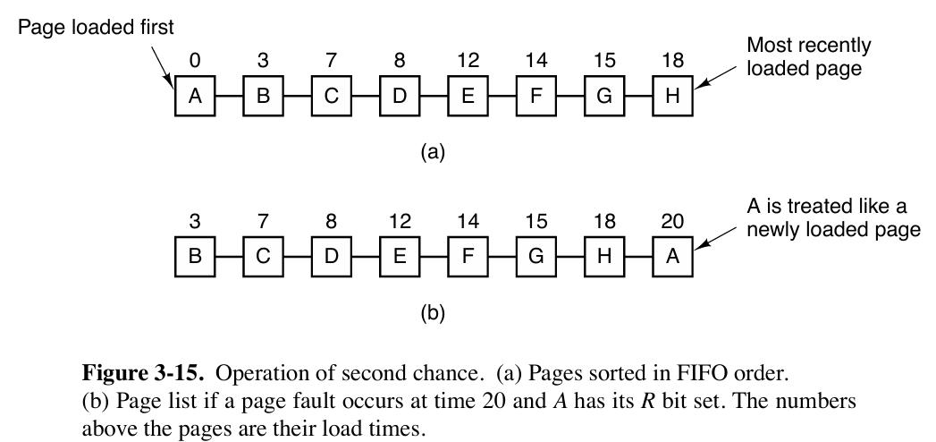
Схема алгоритма
Notes:
Представьте, что в памяти восемь страниц — от A до H.
При появлении новой страницы мы начинаем с A. Если бит R у A равен 0 — удаляем. Если равен 1 — даём «второй шанс»: сбрасываем R, переносим A в конец очереди.
Затем проверяем B, и так далее.
Если все страницы недавно использовались, после одного полного цикла все R будут обнулены, и алгоритм снова начнёт с первой страницы, теперь уже удаляя её.

Slide 148
Анализ эффективности алгоритма
Second Chance ≈ мягкая версия NRU (использует только R-бит)
Идея: не удалять активные страницы, но не хранить их вечно
Прост в реализации (очередь + проверка R)
Эффективен для систем с умеренной нагрузкой
Если все страницы активны, поведение близко к FIFO
Notes:
Алгоритм второго шанса можно рассматривать как упрощённый вариант NRU: он использует только один бит — R, но реагирует на него динамически.
Если страница активно используется, она получает дополнительное время в памяти, но если система видит, что страница не «светилась» долго — её заменяют.
В худшем случае, когда все страницы используются равномерно, алгоритм фактически ведёт себя как обычный FIFO.

Slide 149
Роль алгоритма «Второго шанса»
Преимущества:
Простота, малые накладные расходы
Учитывает «свежесть» страниц
Улучшает поведение FIFO без сложных вычислений
Недостатки:
Не различает степень активности страниц
При большой активности все страницы «получают второй шанс»
Роль: основа для Clock Algorithm — оптимизированной версии с циклическим указателем
Notes:
Второй шанс стал важным шагом вперёд по сравнению с FIFO. Он прост и требует минимальных изменений, но при этом значительно снижает вероятность удаления активных страниц.
Однако он всё ещё не различает, насколько активно страница используется.
Чтобы ускорить его и избавиться от длинной очереди, в системах стали использовать Clock Algorithm — ту же идею, но реализованную через циклический указатель.

Slide 150
Clock Page Replacement (Часовой алгоритм)

Slide 151
Идея Clock Algorithm
Основан на алгоритме второго шанса (Second Chance)
Решает проблему слишком большого количества операций с очередью, храня страницы в кольцевом списке
Указатель ("стрелка") показывает на самую старую страницу
При каждом page fault стрелка движется по кругу
Notes:
Clock — это оптимизированная версия Second Chance.
Если в предыдущем алгоритме страницы постоянно перемещались в конец списка, то здесь мы просто организуем их в кольцо, как на циферблате.
Указатель («стрелка») показывает на страницу, которая в памяти дольше всех. При страничном прерывании мы двигаем стрелку по кругу, проверяя страницы одну за другой.

Slide 152
Механизм работы
Все страницы образуют кольцевой список (clock)
Каждая страница имеет бит R (Referenced)
При page fault проверяется страница, на которую указывает стрелка:
Если R = 0, страница заменяется новой
Если R = 1, бит сбрасывается (R=0), стрелка движется дальше
Процесс повторяется, пока не найдётся страница с R=0
Новая страница занимает освободившееся место, стрелка продвигается
Notes:
При страничном прерывании мы смотрим на страницу, на которую указывает стрелка.
Если страница давно не использовалась (R = 0) — она удаляется, и на её место загружается новая.
Если же R = 1, то страница недавно использовалась — мы сбрасываем R, давая ей «второй шанс», и двигаем стрелку дальше по кругу.
Так продолжается, пока не найдётся страница, которую можно заменить.

Slide 153
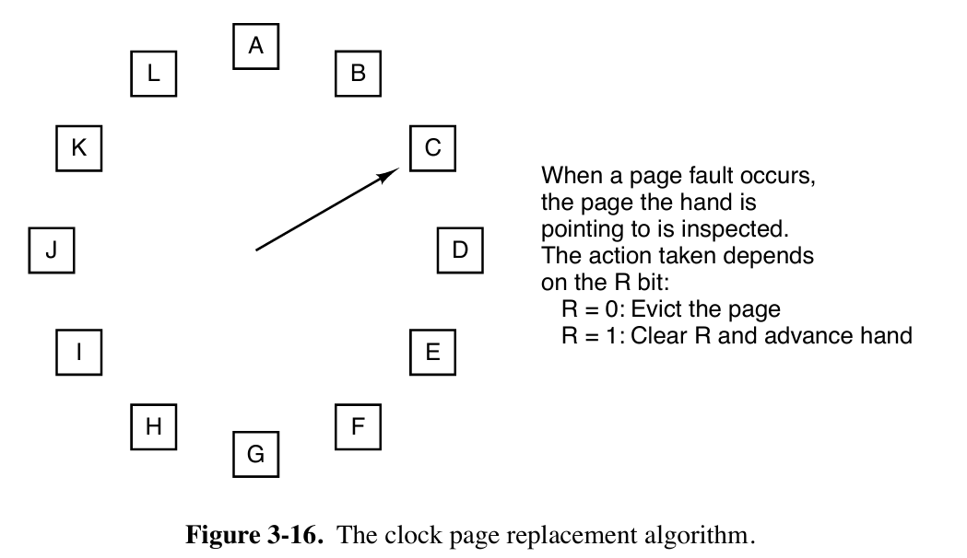
Пример работы алгоритма
Page Fault
A
R=1
D
B
R=1
R=1
C
R=0
Notes:
Представим 4 страницы в памяти (A, B, C, D)
Указатель изначально указывает на A
Состояние битов:
A: R=1, B: R=1, C: R=0, D: R=1

Slide 154
Пример работы алгоритма
A
R=0
D
B
R=1
R=1
C
R=0
Notes:
При page fault:
Проверяем A → R=1 → сбрасываем, двигаемся к B

Slide 155
Пример работы алгоритма
A
R=0
D
B
R=1
R=0
C
R=0
Notes:
Проверяем B → R=1 → сбрасываем, двигаемся к C

Slide 156
Пример работы алгоритма
A
R=0
D
B
R=1
R=0
E
R=1
Notes:
Проверяем C → R=0 → замещаем C
После замещения стрелка указывает на следующую страницу

Slide 157
Преимущества алгоритма
Прост в реализации и эффективнен
Не требует перестановки элементов в списке
Учитывает недавнюю активность страниц
Очень малая накладная нагрузка
Используется во многих ОС: Linux, Windows, BSD, macOS
Notes:
Clock алгоритм — один из самых практичных и распространённых.
Он не требует постоянного перемещения страниц, а лишь обходит их по кругу, сбрасывая биты R.
При этом сохраняется идея «второго шанса», но цена реализации гораздо ниже.
Именно поэтому Clock стал де-факто стандартом в современных операционных системах.

Slide 158
Итог и развитие
Clock = эффективный Second Chance
Учитывает недавнее использование страниц
Избегает чрезмерных операций над очередью
Базовая версия может быть улучшена:
Enhanced Clock (учёт M-бита)
Two-Handed Clock (более точное измерение активности)
Один из самых практичных алгоритмов замещения
Notes:
Clock — это пример того, как простая идея может быть доведена до совершенства.
Он сохраняет дух Second Chance, но делает реализацию быстрой и масштабируемой.
В реальных системах нередко применяются усовершенствованные версии — Enhanced Clock, где учитывается бит M (Modified), или Two-Handed Clock, который точнее измеряет «свежесть» страниц.
Тем не менее, базовый Clock по-прежнему остаётся основой управления памятью в ОС

Slide 159
Enhanced Clock Algorithm
Использует два бита: R (Referenced) и M (Modified)
Цель — избегать записи «грязных» страниц на диск, если есть «чистые» кандидаты
Страницы делятся на 4 категории:
R=0, M=0 — не использовалась и не изменялась (лучшая жертва)
R=0, M=1 — не использовалась, но изменена
R=1, M=0 — использовалась, но не изменялась
R=1, M=1 — использовалась и изменялась
Алгоритм ищет страницу из наименьшего доступного класса
Реализует баланс между «недавним использованием» и «стоимостью замещения»
Notes:
Enhanced Clock расширяет обычный алгоритм, добавляя в расчёт бит M.
Таким образом, ОС может выбирать страницы не только по тому, когда они использовались, но и по тому, нужно ли их записывать на диск.
Алгоритм предпочитает страницы, которые не использовались и не изменялись — они самые дешёвые для удаления.
Если таких нет, выбираются страницы с более высокими «классами» по R и M.
Это делает алгоритм ближе к NRU, но с практической реализацией на «часах».

Slide 160
Two-Handed Clock Algorithm
Вариант Clock с двумя указателями (стрелками)
Передная стрелка (front hand) сбрасывает R-биты, помечая страницы «на проверку»
Вторая стрелка (back hand), отстающая на несколько позиций, ищет страницы с R=0
Если R остаётся 0 ко времени, когда вторая стрелка доходит — страница удаляется
Позволяет точнее оценивать недавнее использование, избегая преждевременного удаления
Notes:
В Two-Handed Clock используется две «стрелки», которые движутся по кругу с небольшой разницей во времени.
Первая стрелка сбрасывает R-бит, отмечая страницу как «кандидата на замену».
Когда через некоторое время до неё доходит вторая стрелка, она проверяет, был ли бит R установлен снова.
Если нет — страница действительно давно не использовалась и может быть заменена.
Такой подход делает алгоритм более адаптивным, особенно при высокой активности памяти.

Slide 161
The Least Recently Used (LRU) Page Replacement

Slide 162
Основная идея LRU
Основан на принципе локальности обращений
Предположение:
страницы, недавно использовавшиеся, вероятно, понадобятся снова;
страницы, давно не использовавшиеся, скорее всего, останутся неактивными.
При page fault удаляется страница, не использовавшаяся дольше всех.
LRU — практическое приближение оптимального алгоритма
Notes:
Идея LRU основана на наблюдении за поведением программ: если страница недавно использовалась, велика вероятность, что она снова понадобится.
А страница, к которой не обращались долго, скорее всего, «вышла из моды».
Поэтому при замещении мы удаляем ту страницу, которая не использовалась дольше всего.
Это приближает нас к идеальному алгоритму — ведь мы фактически пытаемся «предсказать будущее» на основе прошлого.

Slide 163
Реализация LRU
Прямое (идеальное) LRU требует:
хранения времени последнего обращения к каждой странице;
обновления этой информации при каждом обращении.
Реализация:
аппаратный счётчик (например, 64-битный), увеличивающийся после каждой инструкции;
в таблице страниц — поле для записи текущего значения счётчика;
при page fault — выбирается страница с наименьшим счётчиком.
Реализация точна, но требующая поддержки и больших накладных расходов
Notes:
В идеале LRU можно реализовать так: каждый раз, когда процессор обращается к странице, в таблице страниц записывается текущее значение глобального счётчика.
При замещении ОС просто ищет страницу с наименьшим значением счётчика — именно она использовалась дольше всего назад.
Такая реализация точна, но требует аппаратной поддержки и больших накладных расходов.

Slide 164
Проблемы практической реализации
Реализация LRU дорога по времени и памяти:
требуется обновлять данные при каждом обращении к памяти;
поиск наименьшего счётчика требует обхода всех записей.
В чистом виде LRU редко реализуется аппаратно, поэтому ОС используют приближённые версии LRU:
Clock, Aging, NFU (Not Frequently Used) и др.
Notes:
Проблема LRU в том, что он слишком «дорог» для реальных систем.
Представьте: при каждом обращении к памяти нужно обновлять таблицу страниц, а при каждом page fault — просматривать сотни записей, чтобы найти самую старую.
Поэтому современные системы применяют приближённые методы, которые дают почти тот же результат, но с гораздо меньшими затратами. Clock и Aging — примеры таких компромиссов.

Slide 165
Пример работы
Допустим, 3 страницы могут находиться в памяти.
Последовательность обращений: 1, 2, 3, 1, 4, 2, 1, 5.
Когда происходит page fault (например, при обращении к 4), удаляется страница, к которой не обращались дольше всего (2)
В итоге LRU поддерживает страницы, которые активны в недавнем прошлом
Notes:
Чтобы понять, как это работает, рассмотрим пример.
Пусть у нас три страницы в памяти, и программа обращается к ним в определённом порядке. Когда возникает необходимость загрузить новую страницу, ОС смотрит, к какой из текущих страниц давно не было обращений, и именно её удаляет.
Таким образом, LRU сохраняет «теплые» страницы в памяти, а старые, неиспользуемые — вытесняет.

Slide 166
Итоги и значение LRU
LRU — теоретически оптимальный приближённый алгоритм.
Простая логика: недавнее использование = высокая вероятность повторного доступа.
Реализуется сложно, но служит базой для множества практических алгоритмов.
Почти все современные системы применяют варианты LRU, а не FIFO или NRU.
Notes:
LRU — это золотой стандарт среди алгоритмов замещения страниц.
Он прост по идее, но сложен в реализации, поэтому в реальных системах применяется в виде приближённых версий.
Однако сама концепция «удалять наименее недавно использованную страницу» лежит в основе большинства современных стратегий управления памятью.

Slide 167
Алгоритмы NFU и Aging

Slide 168
Проблема программной реализации LRU
Реальный LRU требует аппаратной поддержки — дорого и сложно.
Нужен способ приблизить поведение LRU программно.
Идея: использовать счётчики активности страниц, обновляемые с течением времени.
Решение: алгоритмы NFU (Not Frequently Used) и Aging.
Notes:
Как мы уже видели, чистый LRU требует, чтобы система отслеживала каждое обращение к памяти — что практически невозможно без аппаратных средств.
Поэтому операционные системы применяют приближённые версии, которые используют простые счётчики, обновляемые программно.
Самая известная из них — NFU (Not Frequently Used), а затем её усовершенствованный вариант — Aging.

Slide 169
Идея NFU-алгоритма
У каждой страницы есть счётчик обращений, инициализируемый нулём.
При каждом системном прерывании таймера:
если R=1, значение счётчика увеличивается;
если R=0, ничего не происходит.
При page fault удаляется страница с наименьшим счётчиком.
Алгоритм отслеживает «популярность» страниц.
Notes:
Алгоритм NFU хранит для каждой страницы счётчик — сколько раз к ней обращались за последнее время.
При каждом системном тике ОС просматривает все страницы: если страница использовалась (бит R=1), её счётчик увеличивается.
Когда происходит page fault, удаляется страница с минимальным счётчиком — то есть наименее часто используемая.

Slide 170
Проблема: «слон который всё помнит»
Счётчики только накапливают значение, не забывая старые обращения.
Старые активные страницы навсегда остаются с высоким счётчиком.
В результате система может удалять актуальные страницы, считая их «менее используемыми».
Пример: многоэтапный компилятор — страницы из первой фазы навсегда «лидируют».
Notes:
Проблема NFU в том, что он не «забывает» старую активность.
Страницы, активно использовавшиеся раньше, будут иметь высокий счётчик даже спустя минуты.
Например, в многофазной программе страницы из первой фазы будут навсегда считаться популярными, хотя на самом деле они больше не нужны.
Поэтому NFU нужно «научить забывать» — и так появляется алгоритм Aging.

Slide 171
Идея Aging
Каждый тик системного таймера:
Все счётчики сдвигаются вправо на 1 бит.
Бит R добавляется влево (в старший бит).
Бит R сбрасывается.
Таким образом, счётчик хранит историю обращений:
недавние обращения имеют больший вес;
старые обращения постепенно «забываются».
Notes:
Алгоритм Aging решает главную проблему NFU: теперь система забывает старые обращения.
При каждом тике таймера все счётчики немного «стареют»: их значение сдвигается вправо, а текущий бит R добавляется влево.
Если страница использовалась недавно — старший бит станет 1.
Если нет — все старшие биты постепенно обнулятся, и страница со временем будет считаться неактивной.

Slide 172
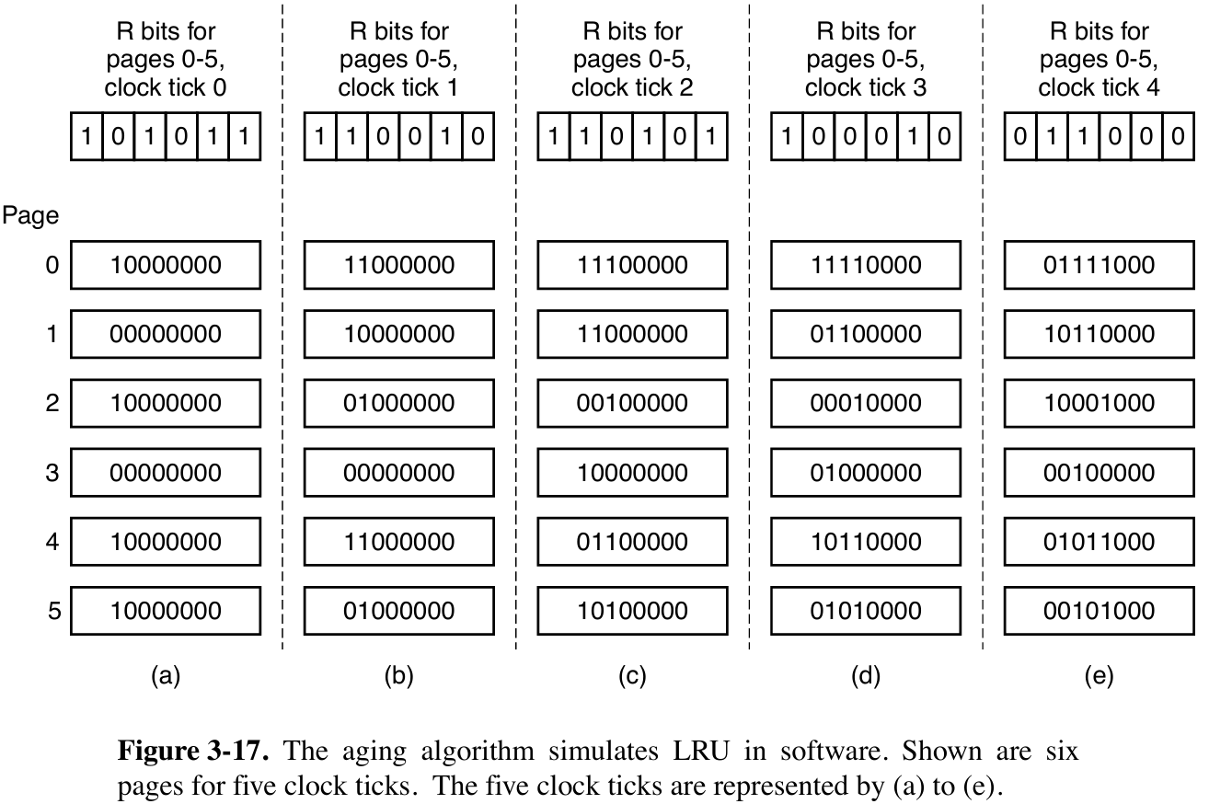
Симуляция LRU при помощи Aging-алгоритма
Notes:
Рассмотрим пример: шесть страниц и биты обращений 1 0 1 0 1 1.

Slide 173
Пример работы Aging, Tick 0
R
1 00000000
0
R
0 00000000
0
R
1 00000000
0
R
0 00000000
0
R
1 00000000
0
R
1 00000000
0

Slide 174
Пример работы Aging, Tick 0
R
1 00000000
0
R
0 00000000
0
R
1 00000000
0
R
0 00000000
0
R
1 00000000
0
R
1 00000000
0

Slide 175
Пример работы Aging, Tick 0
R
100000000
0
R
000000000
0
R
100000000
0
R
000000000
0
R
100000000
0
R
100000000
0

Slide 176
Пример работы Aging, Tick 0
R
0 10000000
128
R
0 00000000
0
R
0 10000000
128
R
0 00000000
0
R
0 10000000
128
R
0 10000000
128

Slide 177
Пример работы Aging, Tick 1
R
1 10000000
128
R
1 00000000
0
R
0 10000000
128
R
0 00000000
0
R
1 10000000
128
R
0 10000000
128
Notes:
Следующий тик, биты R страниц такие: 1 1 0 0 1 0

Slide 178
Пример работы Aging, Tick 1
R
1 10000000
128
R
1 00000000
0
R
0 10000000
128
R
0 00000000
0
R
1 10000000
128
R
0 10000000
128

Slide 179
Пример работы Aging, Tick 1
R
110000000
128
R
100000000
0
R
010000000
128
R
000000000
0
R
110000000
128
R
010000000
128

Slide 180
Пример работы Aging, Tick 1
R
0 11000000
192
R
0 10000000
128
R
0 01000000
64
R
0 00000000
0
R
0 11000000
192
R
0 01000000
64

Slide 181
Пример работы Aging, Tick 2
R
1 11000000
192
R
1 10000000
128
R
0 01000000
64
R
1 00000000
0
R
0 11000000
192
R
1 01000000
64
Notes:
Следующий тик: Биты R 1 1 0 1 0 1

Slide 182
Пример работы Aging, Tick 2
R
1 11000000
192
R
1 10000000
128
R
0 01000000
64
R
1 00000000
0
R
0 11000000
192
R
1 01000000
64

Slide 183
Пример работы Aging, Tick 2
R
111000000
192
R
110000000
128
R
001000000
64
R
100000000
0
R
011000000
192
R
101000000
64

Slide 184
Пример работы Aging, Tick 2
R
0 11100000
224
R
0 11000000
192
R
0 00100000
32
R
0 10000000
128
R
0 01100000
96
R
0 10100000
160

Slide 185
Пример работы Aging, Tick 3
R
1 11100000
224
R
0 11000000
192
R
0 00100000
32
R
0 10000000
128
R
1 01100000
96
R
0 10100000
160
Notes:
Тик 3: Биты 1 0 0 0 1 0

Slide 186
Пример работы Aging, Tick 3
R
1 11100000
224
R
0 11000000
192
R
0 00100000
32
R
0 10000000
128
R
1 01100000
96
R
0 10100000
160

Slide 187
Пример работы Aging, Tick 3
R
111100000
224
R
011000000
192
R
000100000
32
R
010000000
128
R
101100000
96
R
010100000
160

Slide 188
Пример работы Aging, Tick 3
R
0 11110000
240
R
0 01100000
96
R
0 00010000
16
R
0 01000000
64
R
0 10110000
176
R
0 01010000
80

Slide 189
Пример работы Aging, Tick 4
R
0 11110000
240
R
1 01100000
96
R
1 00010000
16
R
0 01000000
64
R
0 10110000
176
R
0 01010000
80
Notes:
Тик 4: Биты 0 1 1 0 0 0

Slide 190
Пример работы Aging, Tick 4
R
0 11110000
240
R
1 01100000
96
R
1 00010000
16
R
0 01000000
64
R
0 10110000
176
R
0 01010000
80

Slide 191
Пример работы Aging, Tick 4
R
011110000
240
R
101100000
96
R
100010000
16
R
001000000
64
R
010110000
176
R
001010000
80

Slide 192
Пример работы Aging, Tick 4
R
0 01111000
120
R
0 10110000
176
R
0 10001000
136
R
0 00100000
32
R
0 01011000
88
R
0 00101000
40

Slide 193
Оценка алгоритма Aging
Aging ≈ приближённый LRU, реализуемый программно
«Забывает» старые обращения, сохраняя недавние
Управляемая точность (8, 16 или 32-битные счётчики)
Недостаток: не различает порядок обращений внутри одного интервала.
На практике 8 бит достаточно (≈ 160 мс истории при 20 мс тиках)
Notes:
Алгоритм Aging — это практичный компромисс между точностью и скоростью.
Он хорошо приближает поведение LRU, при этом не требует сложного оборудования.
Его слабое место — ограниченная точность во времени, но для большинства систем 8-битных счётчиков хватает с запасом.
Именно Aging сегодня считается классическим программным аналогом LRU.

Slide 194
Алгоритм рабочего множества (Working Set Algorithm)

Slide 195
Идея алгоритма
Основан на понятии локальности обращений
Программа в каждый момент использует ограниченный набор страниц
Этот набор называется рабочим множеством (Working Set)
Если все страницы рабочего множества в памяти, программа работает быстро
Если хотя бы часть выгружена, возникает thrashing (частые page faults)
Notes:
Основная идея модели рабочего множества состоит в том, что программа редко использует весь свой адресный диапазон сразу.
В каждый момент времени она обращается только к ограниченному набору страниц — например, циклу кода и связанным с ним данным.
Этот набор называют рабочим множеством.
Если оно полностью помещается в оперативную память — программа работает стабильно. Если же память слишком мала, страничные прерывания происходят постоянно — и система впадает в состояние thrashing.

Slide 196
Что такое рабочее множество
Формальное определение:
W(k, t) — множество страниц, использованных в k последних обращениях к памяти в момент времени t
k — окно наблюдения (может измеряться обращениями или временем)
Множество W(k, t) меняется медленно во времени
Размер множества отражает текущую активность программы
Пример: разные фазы компилятора используют разные наборы страниц
Notes:
Математически рабочее множество определяется как W(k, t) — все страницы, к которым процесс обращался за последние k операций.
На практике вместо количества обращений часто используют время — например, последние 100 мс выполнения процесса.
Это множество изменяется медленно, потому что программы работают фазами — например, анализ кода, генерация, оптимизация — и каждая фаза обращается к своему подмножеству страниц.

Slide 197
Принцип работы алгоритма
Цель: держать в памяти только рабочее множество
При page fault нужно выбрать страницу, не входящую в рабочее множество
ОС отслеживает:
бит R (Referenced)
время последнего обращения (Time of last use)
Если страница не использовалась дольше, чем заданный порог Δ, она считается вышедшей из рабочего множества и может быть удалена
Notes:
В рабочем множестве должны находиться все страницы, которые процесс реально использует в данный момент.
Алгоритм действует просто: при каждом page fault ищется страница, не входящая в текущее рабочее множество.
Для этого ОС использует два параметра: бит R — указывает, была ли страница использована в последнее время,
и метку времени последнего использования.
Если страница не использовалась дольше, чем время окна Δ — она считается «вышедшей из обращения» и удаляется.

Slide 198
Реализация на практике
Каждая запись таблицы страниц содержит:
R-бит — установлен при обращении к странице
Time of last use — обновляется, если R=1
При page fault:
Проверяется R-бит каждой страницы
Если R=1, обновляется время последнего использования
Если R=0, вычисляется возраст страницы (текущее время – последнее использование)
Если возраст > Δ, страница выгружается
Если кандидатов нет, выбирается «наименее недавно использованная» страница с R=0
Notes:
На практике система использует таймер и периодически сбрасывает биты R.
Когда происходит страничное прерывание, ОС просматривает таблицу страниц: если R=1 — страница недавно использовалась, и её метка времени обновляется.
Если R=0, вычисляется возраст страницы.
Если страница не использовалась дольше, чем порог Δ — она считается вышедшей из рабочего множества и заменяется.

Slide 199
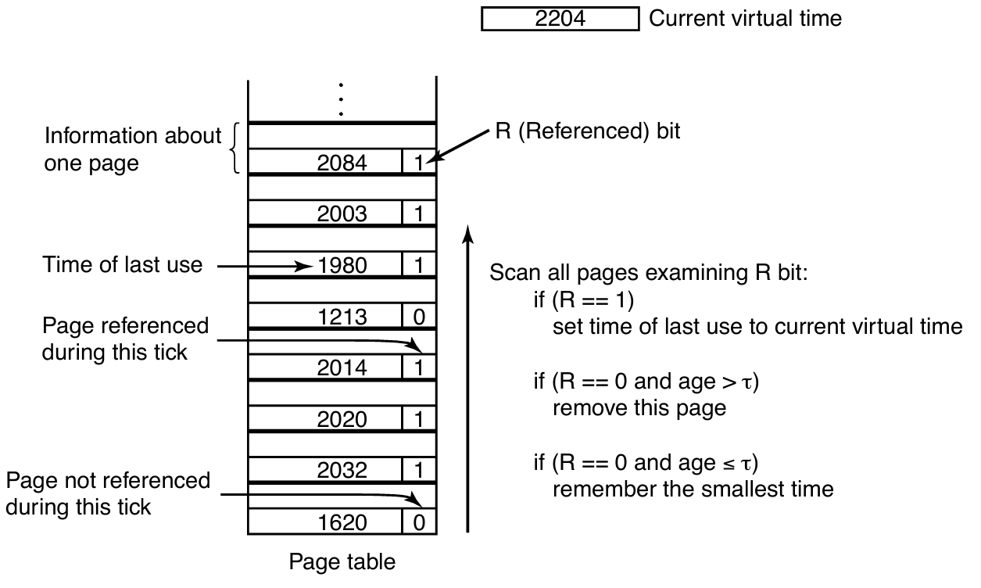
Схема алгоритма Working Set

Slide 200
Поведение и эффективность
Если память достаточно велика для рабочего множества → страничные прерывания редки, процесс работает эффективно.
Если память мала, процесс вызывает постоянные page faults (thrashing).
Алгоритм позволяет:
предсказывать изменение фаз программы,
адаптировать количество выделенных страниц,
реализовать prepaging (загрузка нужных страниц заранее).
Notes:
Алгоритм рабочего множества делает память «умной».
Если процессу хватает памяти для его текущего множества, страничные прерывания почти исчезают.
Если нет — ОС может временно выгрузить процесс, чтобы освободить ресурсы и предотвратить thrashing.
Более того, при возврате процесса в память ОС может заранее загрузить страницы его рабочего множества — это называется prepaging.

Slide 201
Оценка и значение модели
Working Set Model — основа современной политики управления памятью
Даёт ОС возможность:
регулировать степень многозадачности,
адаптивно выделять память под каждый процесс,
предотвращать thrashing.
Требует затрат на измерение активности страниц, но обеспечивает высокую стабильность системы.
Notes:
Модель рабочего множества — это не просто алгоритм, а фундаментальная концепция управления виртуальной памятью.
Она позволяет системе сбалансировать использование памяти между процессами, контролировать их активность и избегать перегрузки.
Именно на этих принципах построены современные ОС — Windows, Linux, macOS, — хотя в деталях реализации они используют приближённые методы.

Slide 202
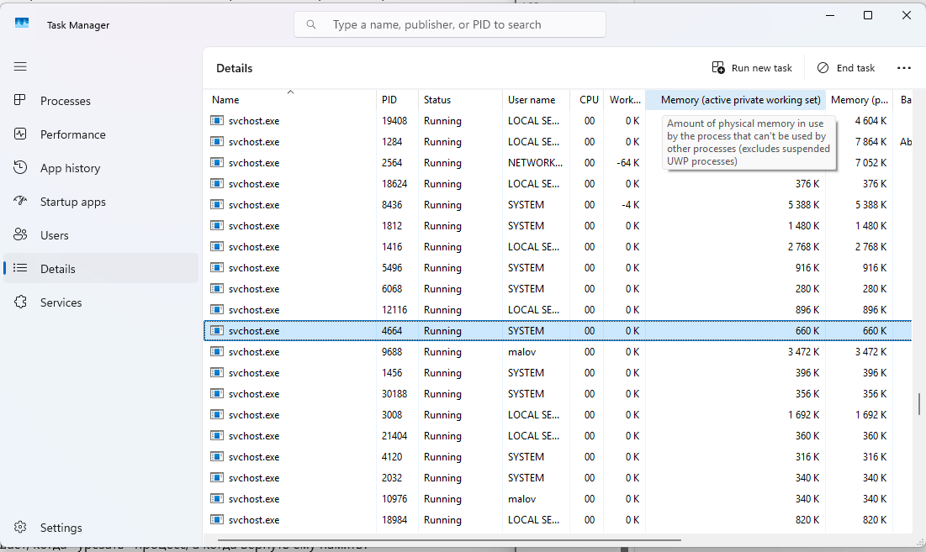
Отображение размера рабочего множества в Windows Task Manager
Notes:
Счётчик Private Working Set в диспетчере задач Windows отражает идею рабочего множества — это объём страниц, которые процесс реально держит в оперативной памяти.
Однако Windows не использует точный алгоритм Деннинга — она просто применяет его принцип: «держать в памяти только то, что реально нужно сейчас».

Slide 203
Алгоритм WSClock (Working Set + Clock)

Slide 204
Идея WSClock
Основан на идеях:
Clock — кольцевая структура страниц;
Working Set — учёт времени последнего использования.
Цель — объединить эффективность Clock и точность Working Set.
Предложен Кэрром и Хеннесси в 1981 г.
Используется во многих ОС из-за простоты и высокой производительности.
Notes:
Алгоритм WSClock был разработан как компромисс между двумя подходами: Clock — быстрый, но грубый, и Working Set — точный, но слишком дорогой по вычислениям.
Кэрр и Хеннесси предложили объединить их — использовать кольцевую структуру страниц, как в Clock, но хранить в каждой записи информацию о времени последнего использования, чтобы принимать решения более осознанно.

Slide 205
Структура данных
Используется кольцевой список (ring) страниц, как в Clock.
Каждая страница содержит:
бит R — была ли страница использована недавно;
бит M — была ли страница изменена;
время последнего использования.
Указатель («стрелка часов») последовательно проверяет страницы по кругу.
Notes:
WSClock хранит страницы в виде кольца — как стрелки часов.
В каждой записи хранятся три ключевых параметра:
бит R, показывающий, использовалась ли страница недавно;
бит M, указывающий, была ли она изменена;
и время последнего обращения.
Когда возникает страничное прерывание, алгоритм начинает обход с текущей позиции и ищет подходящего кандидата для замещения.

Slide 206
Алгоритм работы WSClock
Проверяется страница, на которую указывает «стрелка».
Если R = 1 → страница недавно использовалась:
R сбрасывается,
указатель продвигается вперёд.
Если R = 0 → страница не использовалась:
вычисляется её возраст (текущее время – время последнего использования).
если возраст > Δ и страница чистая, она высвобождается;
если страница грязная, назначается операция записи на диск, и указатель движется дальше.
Notes:
Алгоритм WSClock последовательно проверяет страницы по кругу.
Если страница недавно использовалась (R=1) — она защищена, и алгоритм просто сбрасывает бит R и идёт дальше.
Если страница не использовалась (R=0), проверяется её «возраст»: — если она старая и чистая — можно сразу заменить; — если грязная — запускается асинхронная запись на диск, чтобы позже освободить её.

Slide 207
Поведение при обходе круга
Если за полный оборот хотя бы одна страница была записана, алгоритм ждёт завершения I/O и освобождает первую ставшуюся чистой страницу.
Если ни одной записи не было назначено, все страницы активны (в рабочем множестве). Тогда выбирается любая чистая страница, либо текущая — с записью на диск при необходимости.
Такой подход минимизирует I/O и предотвращает «застревание».
Notes:
Когда стрелка делает полный оборот, возможны два сценария.
1 Если были назначены записи на диск — алгоритм ждёт, пока хотя бы одна из страниц станет чистой, и затем освобождает её.
2 Если записей не было — это означает, что все страницы активно используются, и тогда алгоритм выбирает любую чистую страницу для замещения.
Такой подход предотвращает блокировки и уменьшает нагрузку на диск.

Slide 208
Преимущества WSClock
Комбинирует точность Working Set и эффективность Clock
Минимизирует количество операций записи на диск (через отложенные I/O)
Прост в реализации и подходит для больших систем
Используется в реальных ОС (Linux, BSD, Windows VM subsystem)
Недостаток: требует точного измерения времени и управления асинхронными I/O
Notes:
WSClock стал популярным потому, что идеально сочетает точность и простоту.
Он учитывает реальное использование страниц, избегает избыточных операций записи, и при этом не требует сканировать всю таблицу страниц.
Этот алгоритм лежит в основе современных реализаций управления виртуальной памятью, например в ядре Linux — в подсистеме swap и page cache management.

Slide 209
Итоги

Slide 210
Общая картина
Цель всех алгоритмов — минимизация количества страничных прерываний (page faults)
Реализации различаются по:
точности учёта реального использования страниц;
сложности и накладным расходам;
эффективности при разных нагрузках.
Алгоритмы можно расположить по шкале: от теоретически идеальных к реалистичным и применимым.
Notes:
Все алгоритмы замещения страниц решают одну задачу — выбрать, какую страницу выгрузить, чтобы уменьшить количество прерываний.
Различаются они по тому, насколько точно умеют «угадывать» будущее поведение программы.
Мы можем расположить их от идеальных, но нереализуемых, до практичных и широко применяемых в реальных системах.

Slide 211
Теоретические и простейшие алгоритмы
Алгоритм | Характеристика | Преимущества | Недостатки
Optimal | Эталонный, идеальный (выгружает страницу, нужную позже всех) | Минимум page faults | Нереализуем без знания будущего
NRU (Not Recently Used) | Использует R и M биты для выбора страницы | Простота | Грубая аппроксимация LRU
FIFO (First-In, First-Out) | Удаляет самую старую страницу | Простая структура | Может удалить активно используемую страницу
Notes:
Алгоритм Optimal идеален, но недостижим на практике — он требует знания будущих обращений к памяти.
NRU — первая попытка использовать реальные данные (биты R и M), но он слишком примитивен.
А FIFO, хоть и прост, страдает тем, что может удалить нужную страницу просто потому, что она старая.

Slide 212
Улучшенные алгоритмы на основе FIFO
Алгоритм | Принцип | Особенности
Second Chance | Проверяет R-бит перед удалением | Сильно улучшает FIFO
Clock | Циклический список страниц, R проверяется и сбрасывается | Практичен, близок к Second Chance
Notes:
Следующий шаг — Second Chance: перед тем как удалить страницу, система проверяет, использовалась ли она недавно.
Clock реализует ту же идею, но эффективнее — страницы расположены по кругу, и «стрелка часов» проходит по ним, сбрасывая биты R.
Эти алгоритмы уже реалистичны и применяются в системах реального времени.

Slide 213
LRU и его приближения
Алгоритм | Принцип | Оценка
LRU (Least Recently Used) | Выгружает страницу, не использовавшуюся дольше всех | Отличная точность, но требует аппаратной поддержки
NFU (Not Frequently Used) | Счётчик обращений без забывания | Слабое приближение LRU
Aging | Счётчики сдвигаются и обновляются с каждым тиком | Хорошая программная аппроксимация LRU
Notes:
Алгоритм LRU даёт почти оптимальные результаты, но требует специального оборудования, чтобы отслеживать каждое обращение.
Его программные версии — NFU и Aging.
NFU считает частоту обращений, но не забывает прошлое, а Aging «старит» страницы, постепенно забывая старые обращения.
В итоге Aging даёт почти такое же качество, как LRU, но реализуется программно и эффективно.

Slide 214
Алгоритмы рабочего множества
Алгоритм | Основная идея | Преимущества | Недостатки
Working Set | Держать в памяти только недавно использованные страницы | Предотвращает thrashing | Дорог в реализации
WSClock | Clock + Working Set + учёт «возраста» страницы | Эффективен и прост | Требует измерения времени и учёта I/O
Notes:
Алгоритм Working Set основан на идее, что программа в каждый момент работает лишь с ограниченным подмножеством страниц. Но для его точного расчёта нужно слишком много вычислений.
Алгоритм WSClock решает эту проблему: он использует структуру Clock, хранит время последнего использования, и удаляет только действительно «старые» страницы. Поэтому WSClock стал основой реальных ОС.

Slide 215
Какие алгоритмы используются на практике
Оптимальный и LRU — ориентиры для оценки.
NRU и FIFO — учебные и теоретические.
Aging и WSClock — наиболее применимые на практике.
Современные ОС используют гибриды:
Windows — сочетание Clock, LRU и Working Set;
Linux — модифицированный LRU (split LRU: file pages vs. anonymous pages).
Главная цель — баланс между точностью и скоростью.
Notes:
На практике чистых алгоритмов почти не осталось.
Современные ОС, такие как Windows и Linux, используют гибридные подходы, объединяя преимущества Clock, LRU и модели рабочего множества.
Например, Linux разделяет страницы на два типа — файловые и анонимные (данные без бэкапа в файле) — и ведёт для них отдельные LRU-списки, так как их поведение различается.
А Windows динамически регулирует рабочие множества процессов, чтобы не допустить thrashing и не тратить лишнюю память.

